Slide 1

Fundamentos de Codificação de Áudio
Mini-Curso MC-A07 – 26 a 30 Janeiro de 2015
Paulo Esquef (CSC/LNCC)
www.lncc.br/~pesquef

Slide 2
Roteiro
I. Fundamentos de Áudio
II. Compressão de Áudio
  Codificação e Compressão
  Compressão Sem Perdas
  Codificação Perceptiva de Áudio
    Representação Tempo-Freqüência
    Modelo Psicoacústico
    Alocação de Bits
  Avaliação de Qualidade de Áudio
III. Padrões em Codificação de Áudio

Slide 3
Referências Principais
Introduction to Digital Audio Coding and Standards (Bosi/Goldberg), Kluwer, 2003.
Audio Signal Processing and Coding (Spanias/Painter/Atti), Wiley, 2007.

Slide 4
I. Fundamentos de Áudio

Slide 5
Definições e Conceitos
Áudio
  Som audível
Som
  Propagação de vibrações (compressão e expansão) em um meio elástico (sólido, líquido ou gasoso)
Audibilidade
  Propriedade de ser percebido pelo sistema auditivo

Slide 6
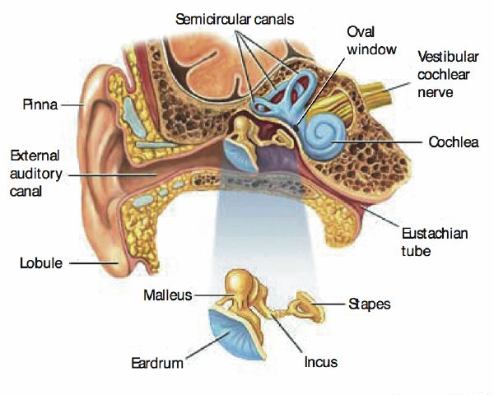
Sistema Auditivo Humano
Periférico (externo, médio e interno

Slide 7


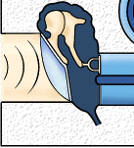
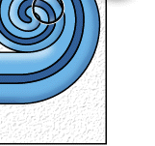
Sistema Auditivo Periférico
Tímpano: Sente variação temporal de pressão
Cóclea: Freqüências → Padrões espaciais de vibração

Slide 8
Sistema Auditivo Central
Nervo Auditivo (vestíbulo-coclear)
  Conexão da cóclea ao córtex cerebral auditivo
Córtex cerebral auditivo
  Interpretação dos estímulos na cóclea
  Segregação e/ou agrupamento de padrões
  Formação de conteúdo cognitivo de alto nível

Slide 9

Audibilidade Sonora
Depende de inúmeros fatores
Faixa de Freqüência
0
20
20000
Hz
|
|
|
Infra
Som
Som
Audível
Ultra
Som
Mais detalhes em “Modelos Psicoacústicos”

Slide 10
História: Tecnologia de Gravações de Som
Grav. Elétricas e Mag. (Fita)
Dolby Digital Surround (5.1)
Gravação em Fio (conceito)
Dolby Surround (Cinema)
Fonógrafo de Edison
Estereofonia (Conceito)
Padrão Estereofônico
Dolby Surround (Home)
Gramofone (Discos)
LP, 45 RPM
Fita Cassette
Padrão CD
WalkMan
MP3
iPod
Era Acústica
Era Elétrica
Era Digital
1877
1894
1898
1925
1931
1948
1958
1962
1976
1979
1982
1991
1992
2001
Padronização
Massificação
Fidelidade Sonora (Objetiva e Subjetiva)

Slide 11
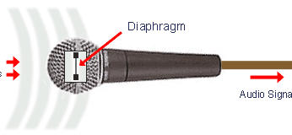
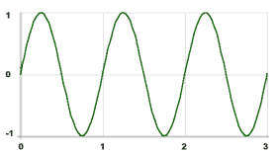

Áudio Analógico
Sensor de
Pressão
Pré-Amplificação
Armazenamento
Modificação
Amplificação
(Meios Analógicos)
Ondas
Sonoras
Sinal
de Áudio
1
Sinal
de Áudio
Tensão (mV)
0
Alto-Falante
-1
0
1
2
3
Tempo (ms)
Transdução
Eletro-acústica

Slide 12

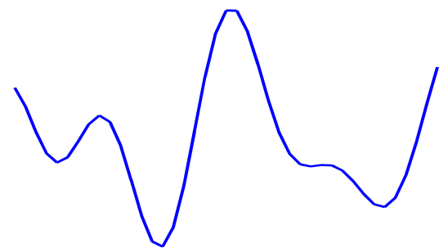
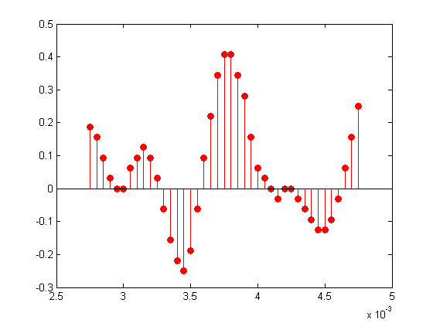

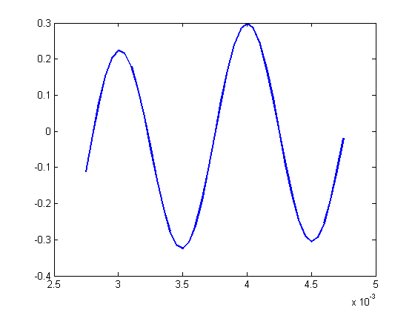
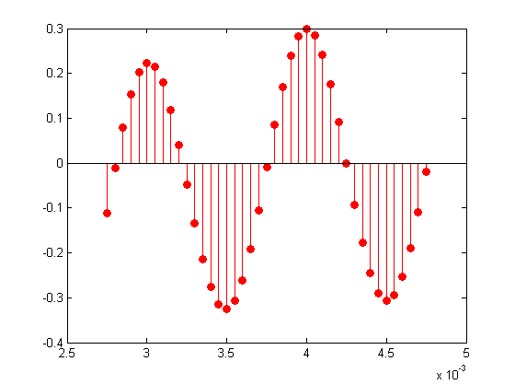
Áudio Digital
Mic
Processamento
Codificação
Armazenagem
Transmissão
Pré-Amplificação
Conversão
Analógico
Digital
x(t)
x[n]
y_{t}[n]
Amplitude
Amplitude
Tempo →
Tempo →
Amplitude
Amplitude
Tempo →
Tempo →
Amplificação
Modificação
y(t)
Conversão Digital
Analógico
y_{r}[n]
Recepção
Decodificação

Slide 13
Vantagens do Domínio Digital
Flexibilidade de Processamento
  Ex. Esquemas sofisticados de codificação e compressão
Repetibilidade
Armazenamento mais durável
Acessibilidade
Maior controle sobre o binômio
Qualidade vs Quantidade

Slide 14
Representação Freqüencial
T
Sinal de Áudio
no TEMPO
A
x(t) = A cos(2πf_{o}t)
f_{o} = 1000 Hz
Amplitude
. . .
0
. . .
- A
Transformada
de FOURIER
0
1
2
3
Tempo (ms)
Magnitude
Representação
na FREQÜÊNCIA
(Espectro)
πA
πA
- 1/T
1/T
Freqüencia (Hz)

Slide 15
Componentes do Áudio
Ressonâncias “Determinísticas”
  Somatório de senóides com amplitudes e freqüências VARIANTES no tempo
  Ex. sons tonais, vozeados
Parcelas impulsivas
  Ocorrências de curta duração e alta amplitude. Ex. estalidos
Parcelas estocásticas
  Ruído de banda-larga, sons não-vozeados

Slide 16
Áudio e Estacionariedade
Áudio é NÃO-ESTACIONÁRIO
Aceitação de Estacionariedade
  Trechos de curta duração: até 20 ms
Análise Tempo-Freqüência
  Requer a segmentação do sinal em trechos de curta-duração
  Obtenção do espectro de cada trecho
  Espectrograma

Slide 17
Fala e Áudio
Fala: comunicação verbal
  Aplicações: telefonia, telepresença, rádio, etc
  Canal de voz: 4 kHz
  Banda larga: 8 kHz
  Banda super/ultralarga: 16 kHz ou mais
Áudio: entretenimento
  Aplicações: sistemas de alta-fidelidade, dispositivos móveis, cinema, TV, rádio, etc
  Faixa audível: 20 kHz ou mais

Slide 18
Fala e Áudio
Qualidade vs Banda
  Inteligibilidade ou fidelidade?
  Exemplos: Fala e Áudio
Banda | 44,1kHz | 8 kHz | 4 kHz
Fala
Áudio

Slide 19
Digitalização de Áudio

Slide 20
Digitalização de Áudio
Sinal Unidimensional
Discretização do domínio (tempo)
  Amostragem
Discretização da imagem (amplitude)
  Quantização escalar
Teorema da Amostragem
  Critério para amostragem garantindo-se preservação de informação

Slide 21
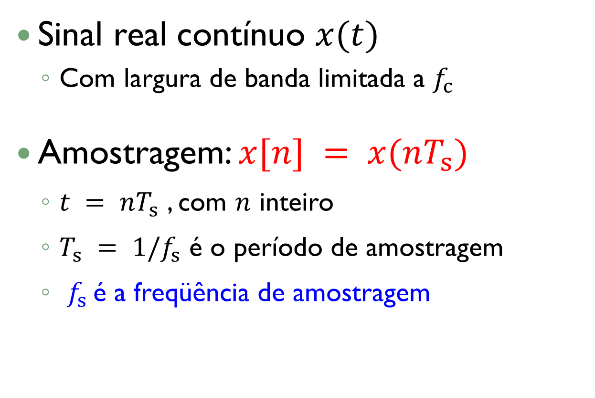
Amostragem
Sinal real contínuo $x(t)$
  Com largura de banda limitada a $f_{c}$
Amostragem: $x[n] = x(nT_{s})$
  $t = nT_{s}$ , com $n$ inteiro
  $T_{s} = 1/f_{s}$ é o período de amostragem
  $f_{s}$ é a freqüência de amostragem

Slide 22
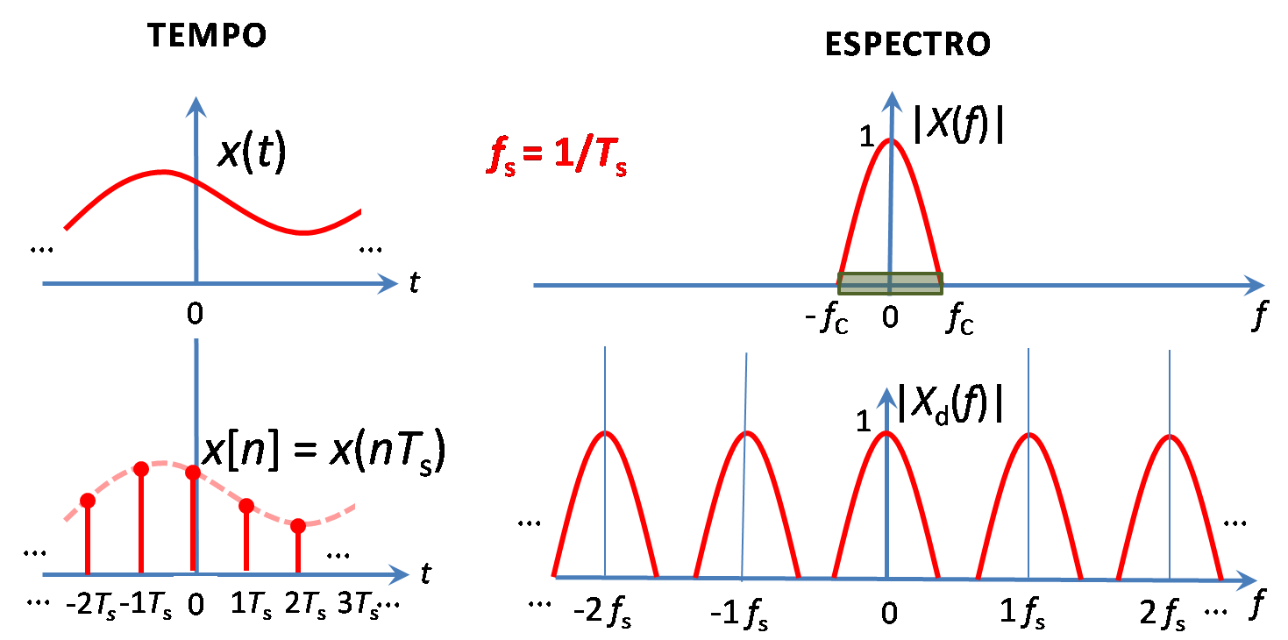

Efeito da Amostragem
Replicar o espectro em múltiplos inteiros de $f_{s}$

Slide 23
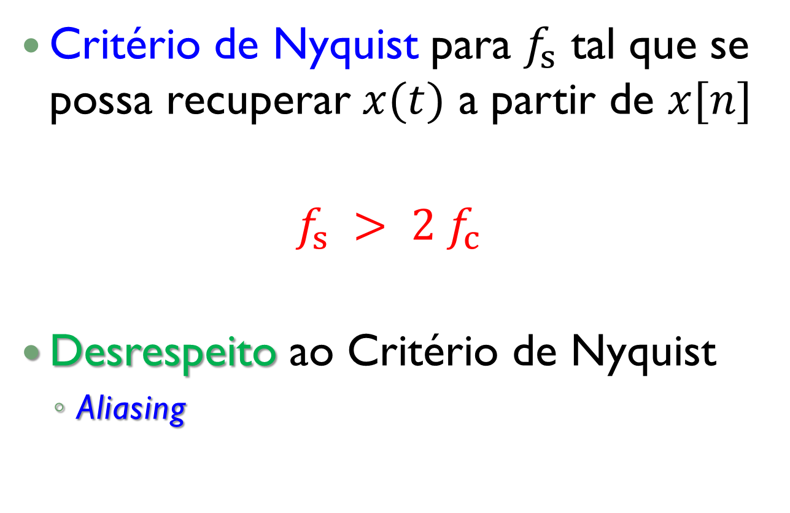
Teorema da Amostragem
Critério de Nyquist para $f_{s}$ tal que se possa recuperar $x(t)$ a partir de $x[n]$
$f_{s} > 2 f_{c}$
Desrespeito ao Critério de Nyquist
  Aliasing

Slide 24
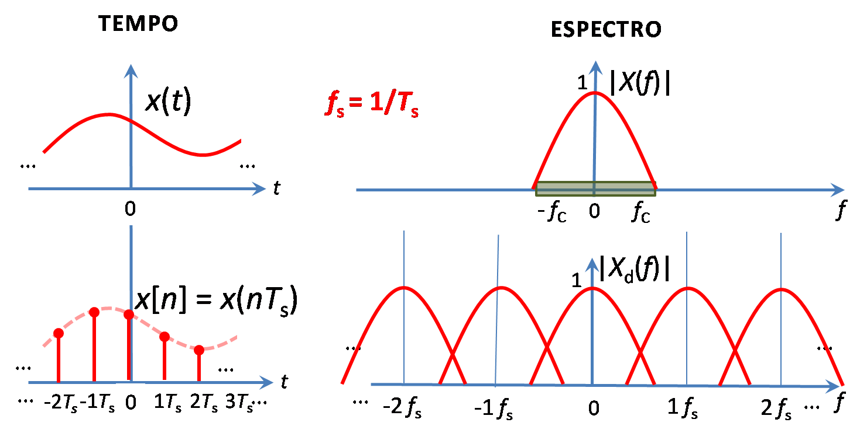
Aliasing (de alius = outro)
Graficamente
sobreposição das réplicas

Slide 25
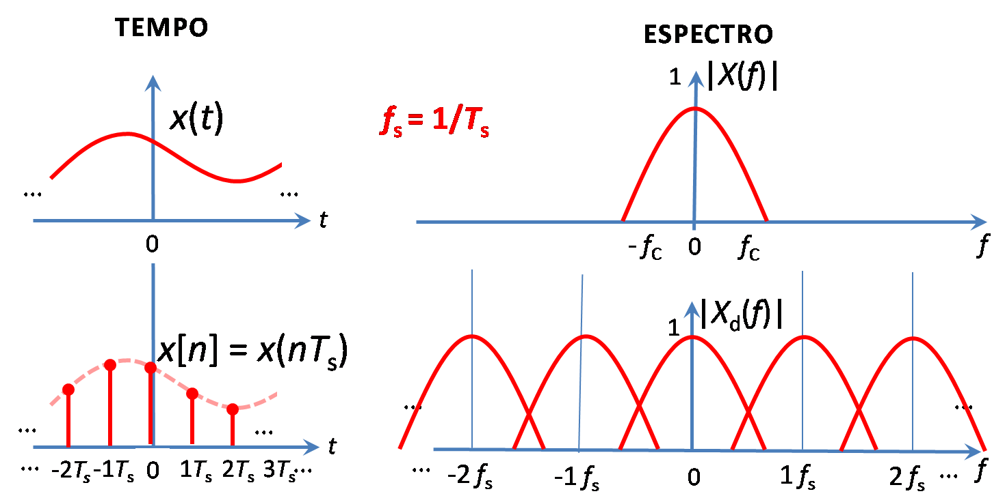
Amostragem sem Aliasing
Pré-Filtragem Passa-Baixas

Slide 26
Aliasing: Exemplos
Voz (freqs. proeminentes até 13 kHz) + varredura senoidal de 10 a 20 kHz
  Amostrado com f_{s} = 44,1 kHz
    Sem Aliasing
  Amostrado com f_{s} = 16 kHz
    Sem filtro Anti-Aliasing
    Perda dos agudos e presença de componentes espúrias
  Amostrado com f_{s} = 16 kHz
    Com filtro anti-aliasing (passa-baixas de 7 kHz de banda)
    Perda dos agudos e ausência de componentes espurias

Slide 27
Aliasing: Varredura Senoidal
|X(f)|
|
|
|
|
|
|
|
|
|
-2f_{s}
-1f_{s}
- ½f_{s}
0
½f_{s}
1f_{s}
2f_{s}
f
|X_{d}(f)|
...
...
...
|
|
|
|
|
|
|
|
|
-2f_{s}
-1f_{s}
- ½f_{s}
0
½f_{s}
1f_{s}
2f_{s}
...
f

Slide 28
Quantização Escalar
Representação inexata das amostras em forma numérica (digital)
  Perda Irreversível
PCM - Pulse Code Modulation @ B bits (dígitos binários)
Ex. CD
  PCM @ 16 bits (representando de – 32768 a 32767)
  Faixa dinâmica = 20log₁₀ (2¹⁵/2⁰) ≈ 90 dB
  Razão Sinal-Ruído: SNR = 20log₁₀ (2¹⁵/2⁻¹) ≈ 96 dB
Quantização Uniforme × Não-Uniforme

Slide 29
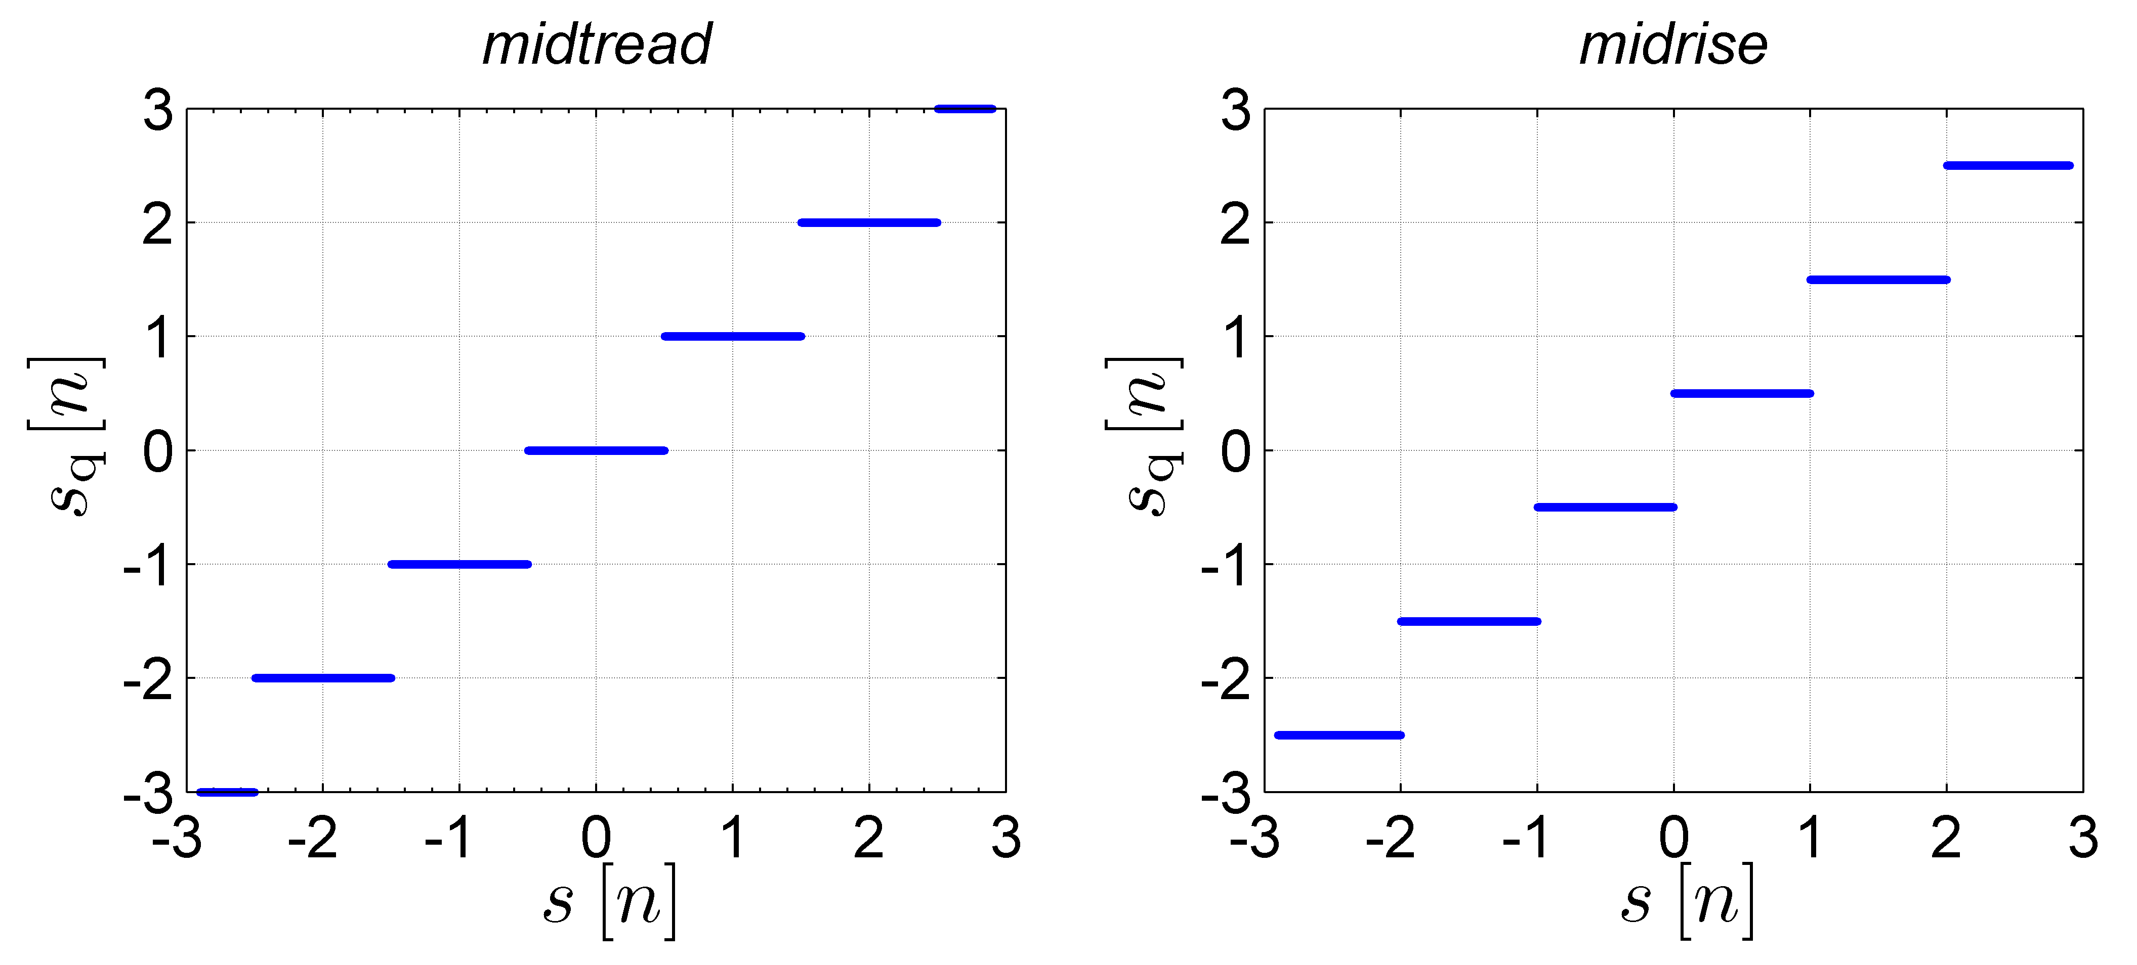
Quantização Uniforme
Ponto fixo
  SNR proporcional ao nível do sinal
  Mid-tread: 2^{B} – 1 níveis, com zero
  Mid-rise: 2^{B} níveis, sem zero

Slide 30
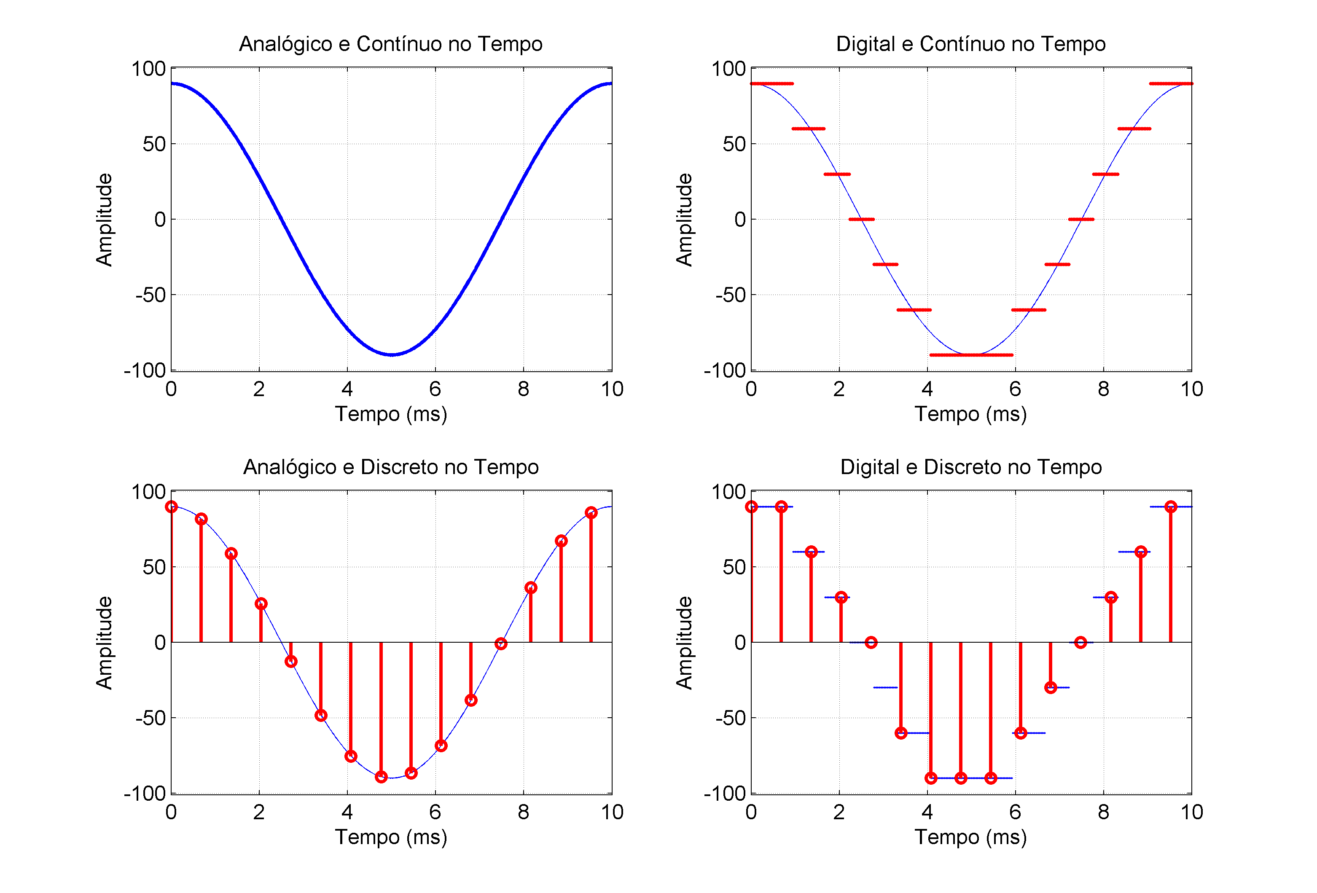
Efeito da Quantização
Sinal Analógico × Digital

Slide 31
Quantização Não-Uniforme
Motivação
  Percepção auditiva humana é comprimida
    Alta precisão (níveis reduzidos)
    Baixa precisão (níveis elevados)
Procedimento Simples
  COMPANSÃO (mapeamento não-linear) de Amplitude seguido de Quantização Uniforme

Slide 32
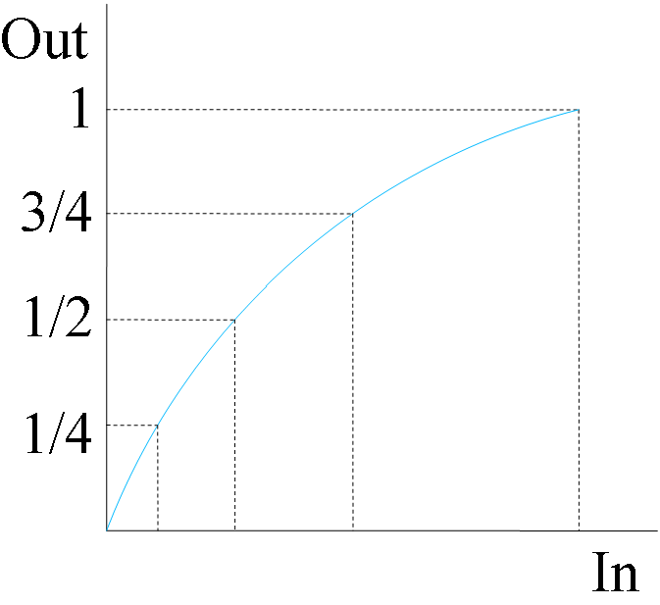
Ilustração
Compansão + Quantização Uniforme
Saída
1/8
1/4
1/2
1
Entrada

Slide 33
Quantização Não-Uniforme
Representação em Ponto Flutuante (Binário)
  Mantissa × 2^{Escala}
  Aproveitamento eficiente dos bits
    Divisão do número de bits disponíveis entre mantissa e escala
  SNR aprox. invariante ao nível do sinal
  Total de bits disponível divido entre mantissa e escala
    Ex.: FP35 ⇒ 3 bits para escala e 5 para mantissa

Slide 34
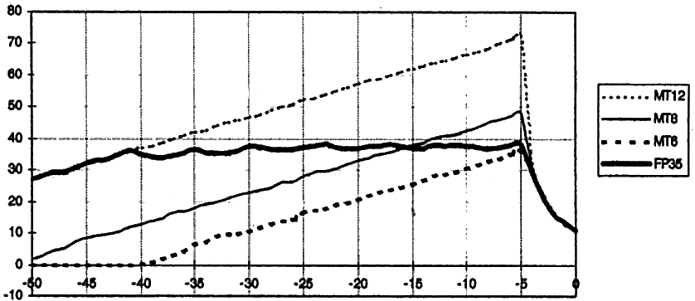

Ponto Fixo x Flutuante
  MT$n$: midtread $n$ bits;
  FP$sm$: Floating-Point $s$ bits de escala e $m$ bits de mantissa
SNR
Nível de Entrada (dB)

Slide 35
Quantização: Efeito Sonoro
Sinal Original (PCM 16 bits)
Versões Re-Quantizadas | MT8
 | MR8
 | FP53

Slide 36
II – Compressão de Áudio

Slide 37
Compressão e Codificação
Motivação
  Taxa em bps (bits por segundo) de um CD de Áudio = 1,4112 Mbps
O que é codificação?
  Aplicações: compressão, criptografia
  Contexto: armazenamento, transmissão
  Pode resultar em expansão (acidentalmente, propositalmente)?
Tipos de Compressão
  Com e Sem Perdas

Slide 38
Exemplo
Tipo de codificação x tipo de informação
  ZIP ou APE de WAV?
  Fala é áudio?
FORMATO (TIPO) | TAMANHO (KB)
WAV | 633
ZIP | 536
APE | 375
MP3 @ 320 kbps | 179

Slide 39
Compressão SEM PERDAS
Invertível
Baseia-se na eliminação de redundâncias (texto? áudio?)
Estado da arte: compressão 3:1
  Ex. de Padrão: MPEG-4 ALS (Audio Lossless Coding)
  Outros exemplos: Monkey’s Audio (APE), Free Lossless Audio Coder (FLAC)
    Gratuitos

Slide 40
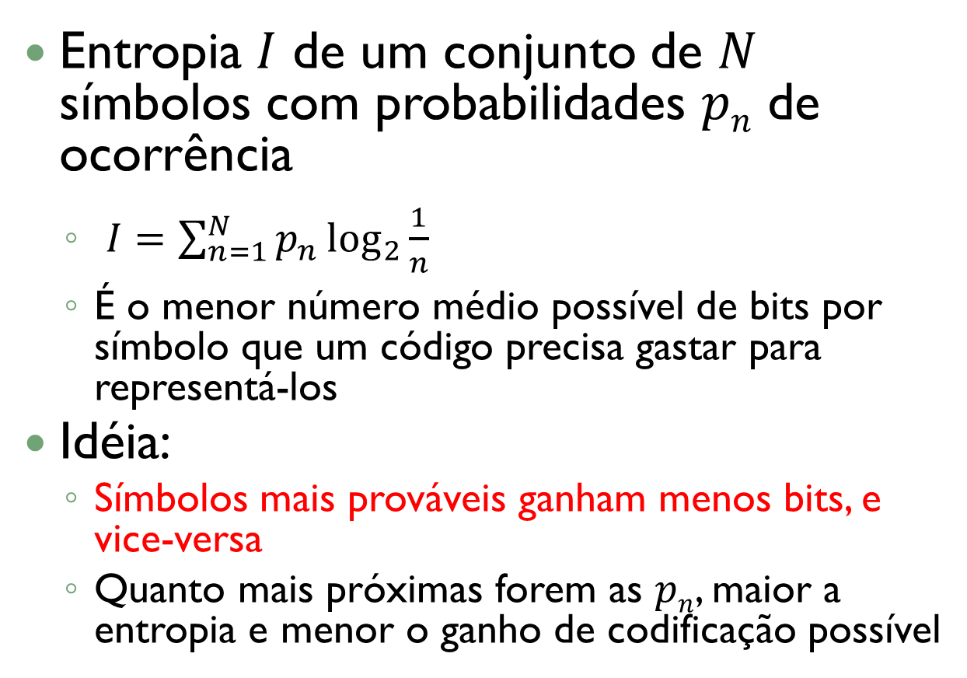
Codificação por Entropia
Entropia $I$ de um conjunto de $N$ símbolos com probabilidades $pn$ de ocorrência
  $I=\sum_{n=1}^{N}{p_{n}\log_{2}{\frac{1}{n}}}$
  É o menor número médio possível de bits por símbolo que um código precisa gastar para representá-los
Idéia:
  Símbolos mais prováveis ganham menos bits, e vice-versa
  Quanto mais próximas forem as $pn$, maior a entropia e menor o ganho de codificação possível

Slide 41
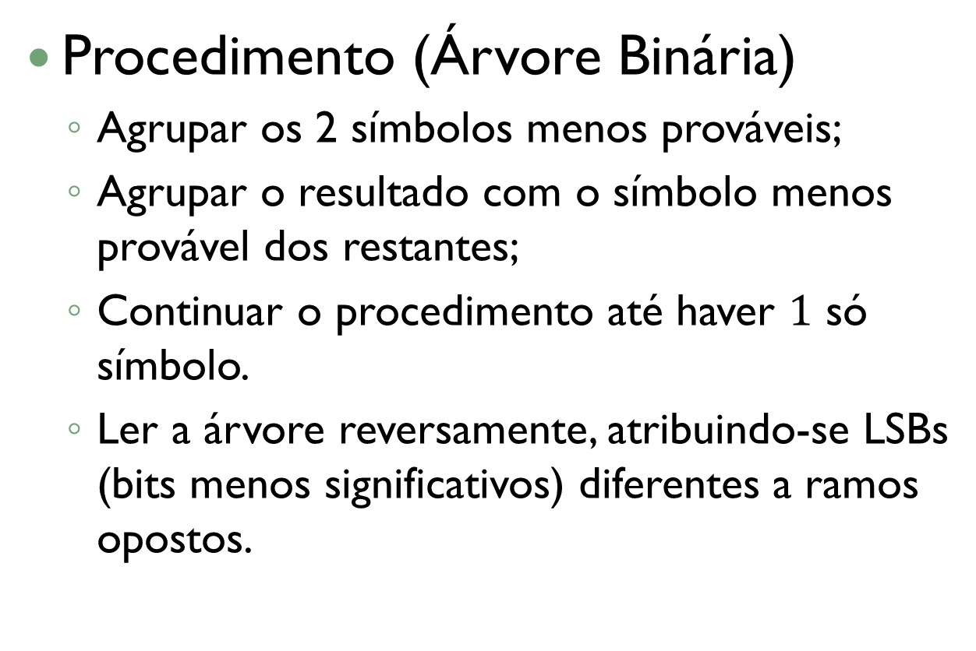
Codificação de Huffman
Procedimento (Árvore Binária)
  Agrupar os 2 símbolos menos prováveis;
  Agrupar o resultado com o símbolo menos provável dos restantes;
  Continuar o procedimento até haver $1$ só símbolo.
  Ler a árvore reversamente, atribuindo-se LSBs (bits menos significativos) diferentes a ramos opostos.

Slide 42
Exemplo: Cod. de Huffman
  No Ex.: A taxa é reduzida de 2 bits/símbolo para 1,75 bit/símbolo
Símbolo | Prob. | Código Comum | Código Huffman
A | 0,5 | 00 | 0
B | 0,25 | 01 | 10
C | 0,125 | 10 | 110
D | 0,125 | 11 | 111
A
0
B
0
1
C
0
1
D
1

Slide 43
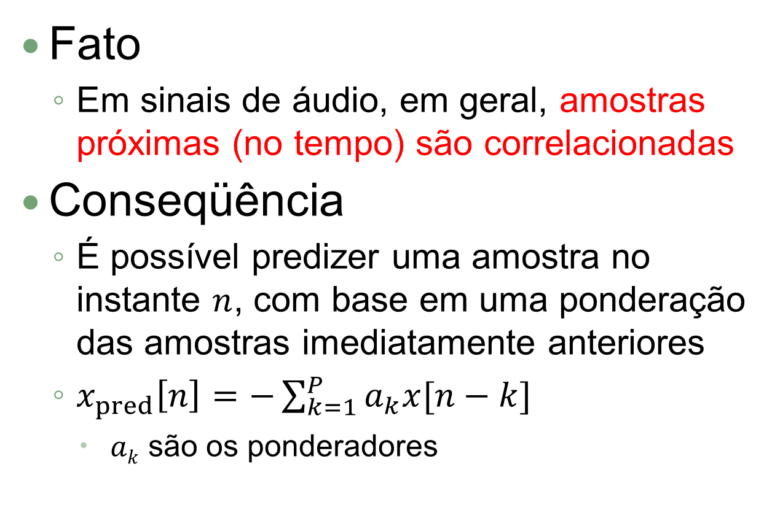
Predição Linear
Fato
  Em sinais de áudio, em geral, amostras próximas (no tempo) são correlacionadas
Conseqüência
  É possível predizer uma amostra no instante $n$, com base em uma ponderação das amostras imediatamente anteriores
  $x_{pred}\left[n\right]=−\sum_{k=1}^{P}{a_{k}x[n−k]}$
    $ak$ são os ponderadores

Slide 44
Ilustração: Predição Linear
x_{pred}[n]: ordem-1
x_{pred}[n]: ordem-0
x_{pred}[n]: ordem-5
x[n] observado
n – 6
n – 5
n – 4
n – 3
n – 2
n – 1
n

Slide 45

Erro de Predição
$e[n] = x[n] – xpred[n]$
  Valores menores que as amostras do sinal
  $ak$ calculados para erro de predição mínimo
x_{pred}[n]: ordem-1
e₁[n]
x_{pred}[n]: ordem-0
e₀[n]
e₅[n]
x_{pred}[n]: ordem-5
x[n] observado
n

Slide 46
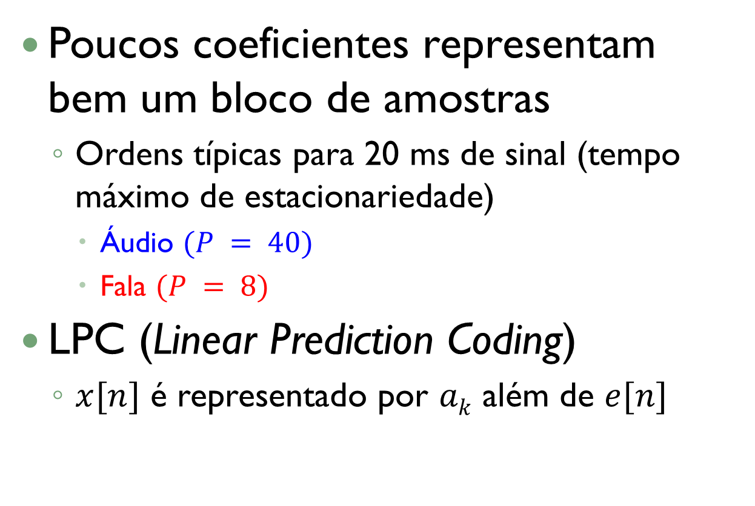
Predição e Codificação
Poucos coeficientes representam bem um bloco de amostras
  Ordens típicas para 20 ms de sinal (tempo máximo de estacionariedade)
    Áudio $(P = 40)$
    Fala $(P = 8)$
LPC (Linear Prediction Coding)
  $x[n]$ é representado por $ak$ além de $e[n]$

Slide 47
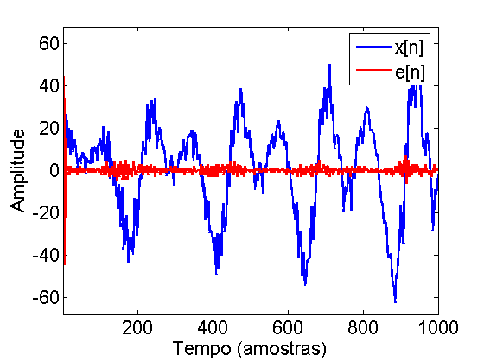

Exemplo 1/2
Sinal de fala @ 7 bits
Ordem do preditor: $P = 8$

Slide 48
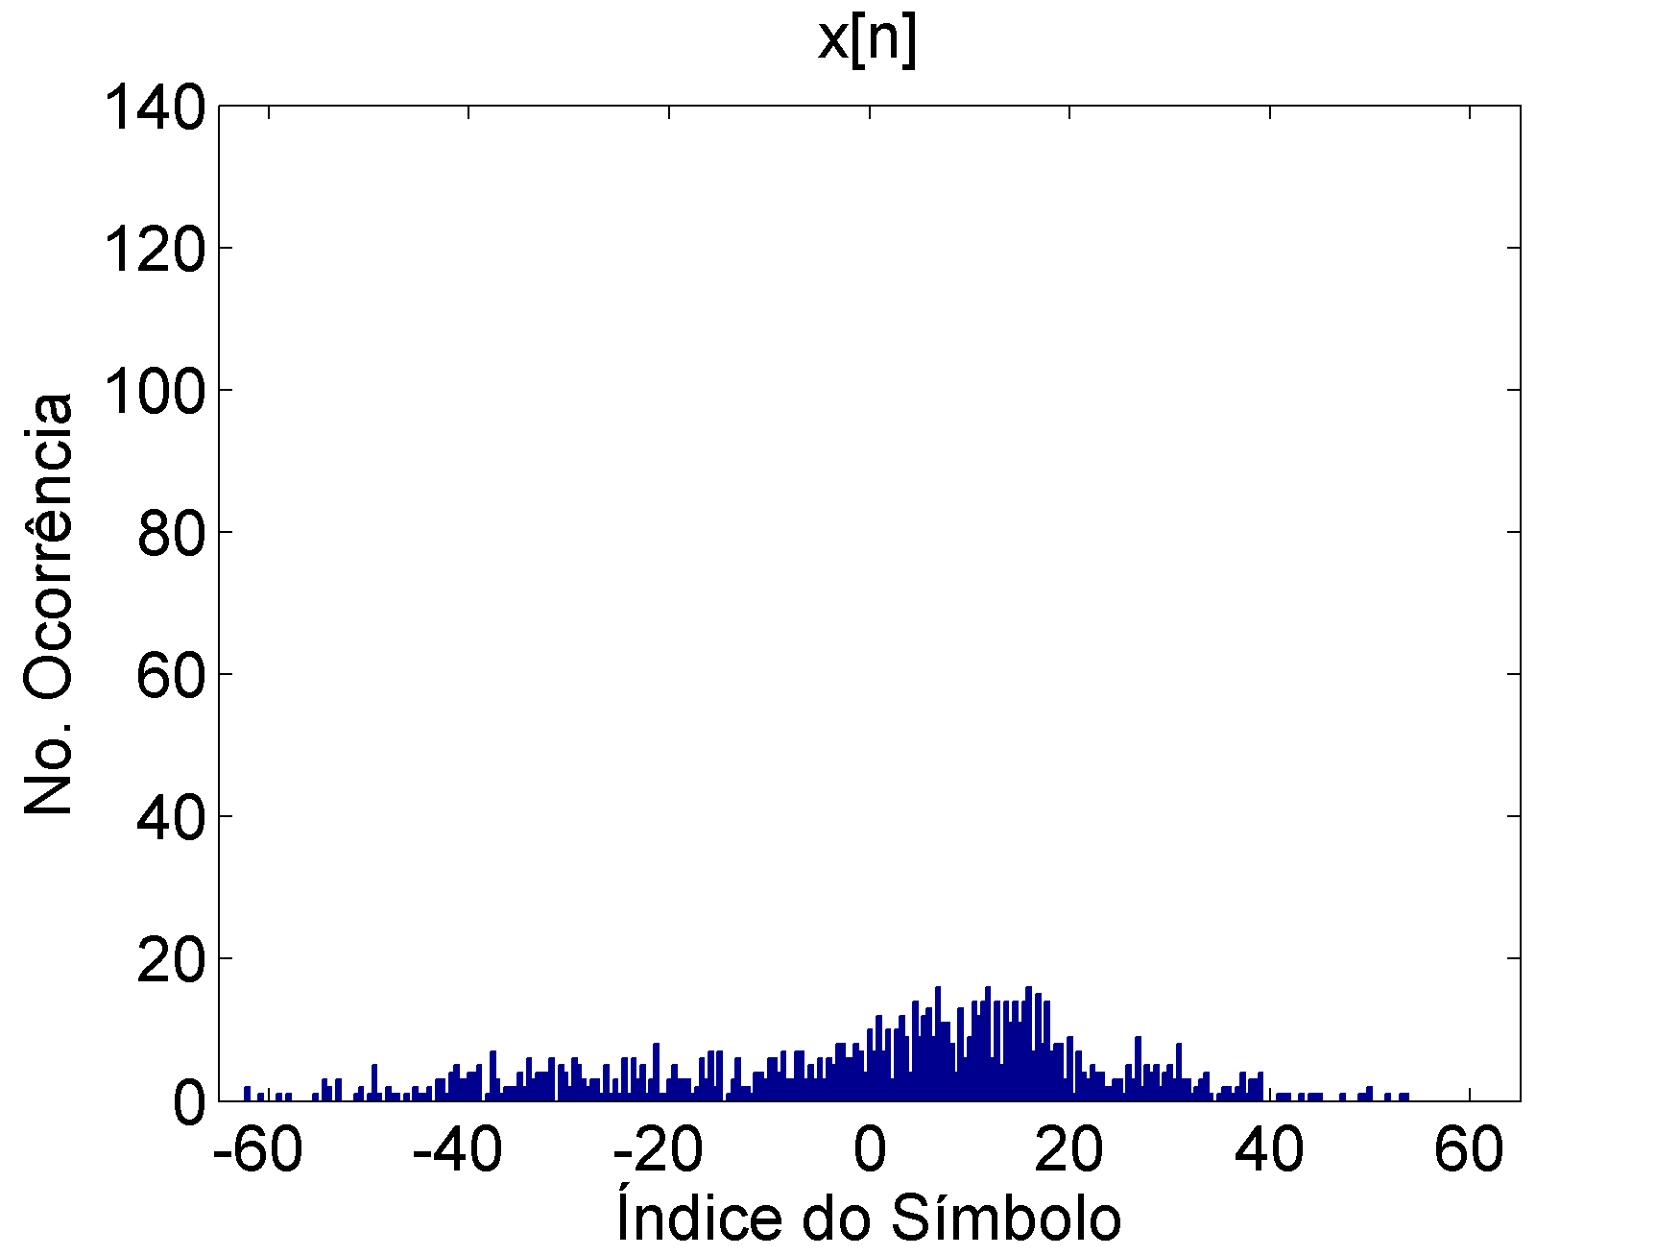
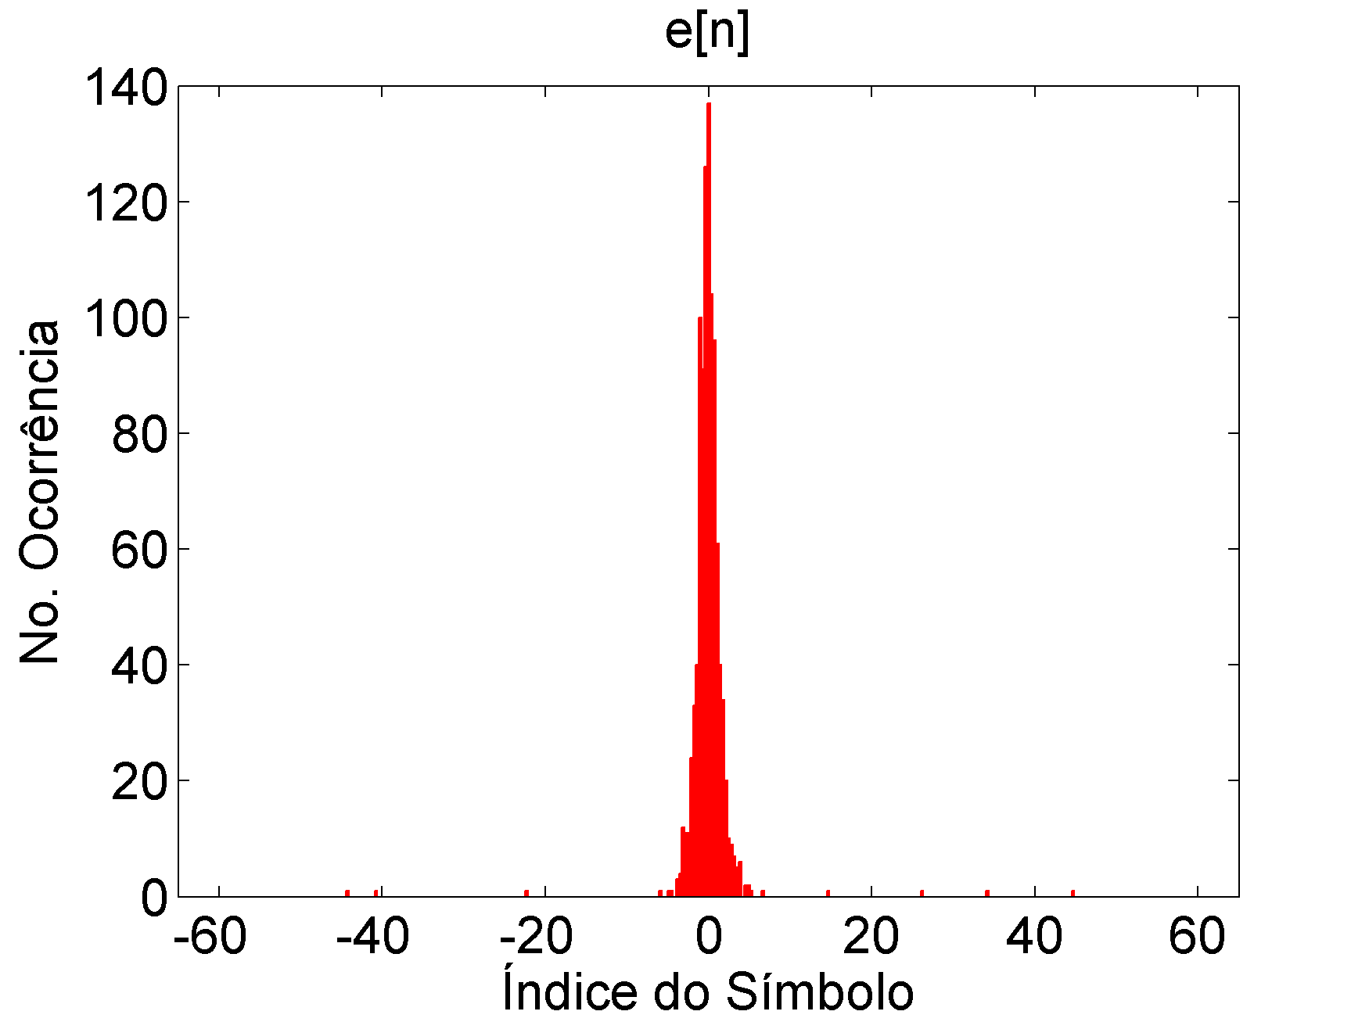

Exemplo 2/2
Histogramas dos valores de $x[n] e e[n]$

Slide 49
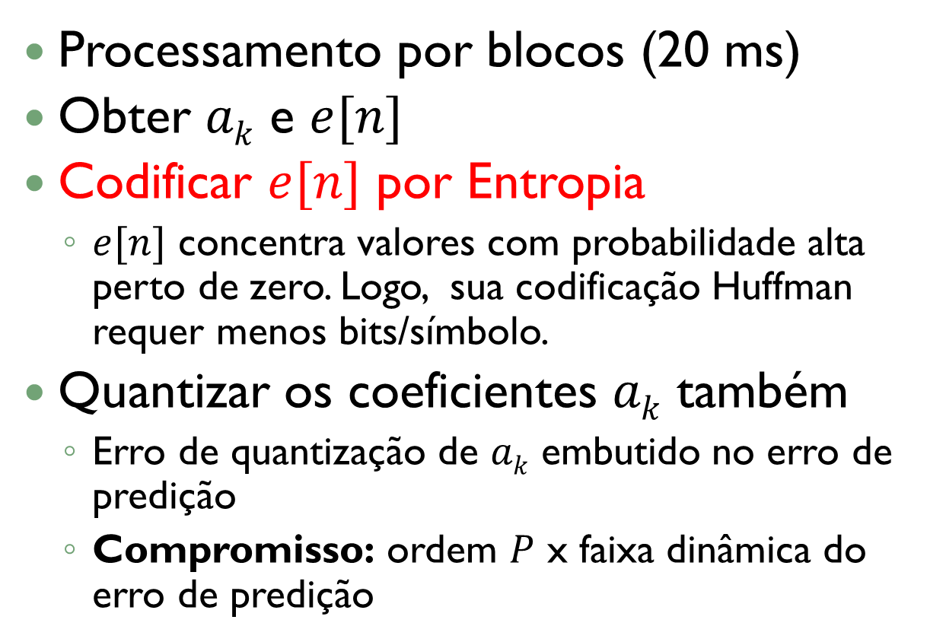
LPC e Codificação por Entropia
Processamento por blocos (20 ms)
Obter $ak$ e $e[n]$
Codificar $e[n]$ por Entropia
  $e[n]$ concentra valores com probabilidade alta perto de zero. Logo, sua codificação Huffman requer menos bits/símbolo.
Quantizar os coeficientes $ak$ também
  Erro de quantização de $ak$ embutido no erro de predição
  Compromisso: ordem $P$ x faixa dinâmica do erro de predição

Slide 50
Codificação Perceptiva de Áudio
COM PERDAS

Slide 51
Compressão com Perdas
Meta
  Transparência = parecer igual
Codificação Perceptiva
  Não representar o que não seria percebido
Estado da arte: compressão 10:1
Ex. de Padrão: MPEG Audio Layer III (MP3)
Outros Codificadores
  Ogg Vorbis (OGG) (gratuito e aberto)
  Windows Media Audio (WMA)

Slide 52
Codificação Psicoacústica
Base
  Percepção humana do som permite descartar informação desnecessária
Psicoacústica
  Ciência que estuda a relação entre os estímulos acústicos e as sensações auditivas
  Sua ênfase não é a propagação do som ou a biologia da audição: estuda os EFEITOS produzidos pelos fenômenos

Slide 53
Codificador Perceptivo Genérico 1/2
Diagrama de Blocos
  Meta: Compreender o funcionamento dos blocos
Mapeamento
Tempo- Freqüência
Alocação
de Bits e Codificação
Formatação
da Seqüência
de Bits
Áudio
PCM
Seqüência
Codificada
Modelo
Psicoacústico
Dados
Ancilares

Slide 54
Codificador Perceptivo Genérico 2/2
Estágios de Processamento
  O sinal em PCM é dividido em segmentos de curta duração.
  Cada segmento é representado na freqüência.
  É no domínio da freqüência que se dá a quantização.
  O modelo psicoacústico indica a intensidade mínima para percepção de cada freqüência.
  A alocação de bits se faz de forma a manter imperceptível o erro de quantização.
  A seqüência de dados codificada (mais dados ancilares) é empacotada num frame de formato padrão.

Slide 55
Decodificador Perceptivo Genérico 1/2
Dados das Sub-bandas
Quantizados e
Fatores de Escala
Dados das
Sub-bandas
Reconstruídos
Desempacota-mento da Seqüência
de Bits
Reconstrução das
Amostras na Freqüência
Remapeamento para o Tempo
Seqüência
Codificada
Áudio
PCM
Decodificado
Dados
Ancilares
Sistema DUAL do Codificador Perceptivo
(Sem Modelo Psicoacústico)

Slide 56
Decodificador Perceptivo Genérico 2/2
Estágios de Operação
  Os frames recebidos são desempacotados e os dados ancilares extraídos.
  Os dados são de-quantizados, levando à sua representação na freqüência.
  Os dados são reconvertidos ao tempo, gerando sua versão decodificada em PCM.

Slide 57
Representação em
Tempo-Freqüência (TF)
Mapeamento
Tempo- Freqüência
Alocação
de Bits e Codificação
Formatação
da Seqüência
de Bits
Áudio
PCM
Seqüência
Codificada
Modelo
Psicoacústico
Dados
Ancilares

Slide 58
Espectro de Áudio
Representação mais compacta que a temporal
Variante no Tempo
A percepção auditiva é relacionada com componentes espectrais salientes
Fenômenos psicoacústicos são caracterizados principalmente no espectro

Slide 59
Transformação TF
Tipos Principais
  Transformada por Blocos
    Segmentação Temporal (N amostras)
    Obtenção do espectro de cada bloco
    STFT – Short-Time Fourier Transform
    MDCT – Modified Discrete Cosine Transform
  Banco de Filtros
    Decomposição do sinal em um conjunto de sinais no tempo, cada um contendo uma faixa seletiva de freqüência (sub-banda)
    Decimação
    Segmentação em blocos nas sub-bandas

Slide 60
STFT 1/3
Esquema de Decomposição

Slide 61
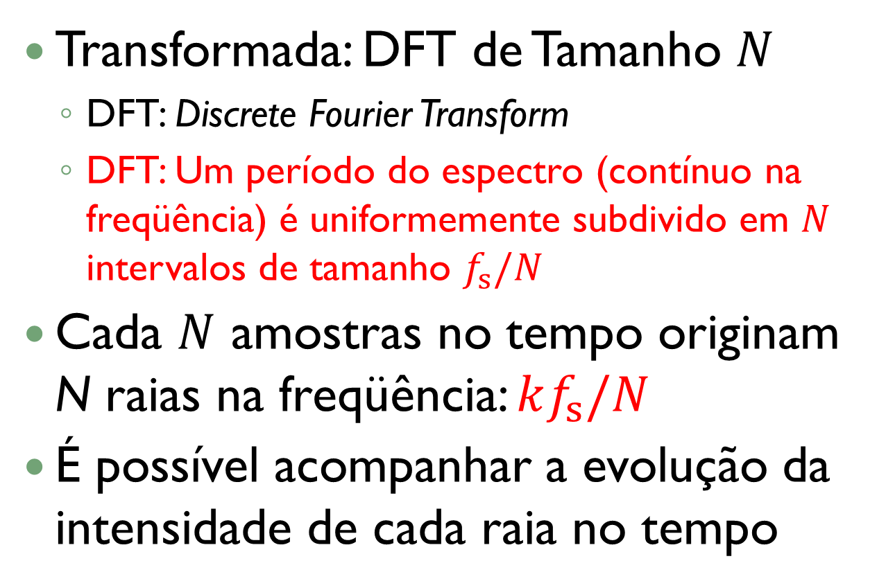
STFT 2/3
Transformada: DFT de Tamanho $N$
  DFT: Discrete Fourier Transform
  DFT: Um período do espectro (contínuo na freqüência) é uniformemente subdivido em $N$ intervalos de tamanho $f_{s}/N$
Cada $N$ amostras no tempo originam N raias na freqüência: $kf_{s}/N$
É possível acompanhar a evolução da intensidade de cada raia no tempo

Slide 62
STFT 3/3
y(n)
n
Bloco 1
N > L amostras
Bloco 2
Bloco 3
Bloco 4
|Y_{s}[k,1]|
|Y_{s}[k,3]|
|Y_{s}[k,4]|
DFT_{N}
|Y_{s}[k,2]|
0
k
0
k
0
k
k
Freqüência
(índice)
Freqüência
(índice)
Freqüência
(índice)
0
Freqüência
(índice)
ESPECTROS
dos Blocos

Slide 63
Processamento por Blocos
Segmentação temporal com sobreposição entre blocos
  Sobreposição de 50% significa dobrar a quantidade de dados após a transformação TF
Uso de janelas de suavização
  Hanning; Hamming; Barlett, etc.
  Afeta o aspecto dos espectros resultantes
  Esquema “Soma a Um”

Slide 64
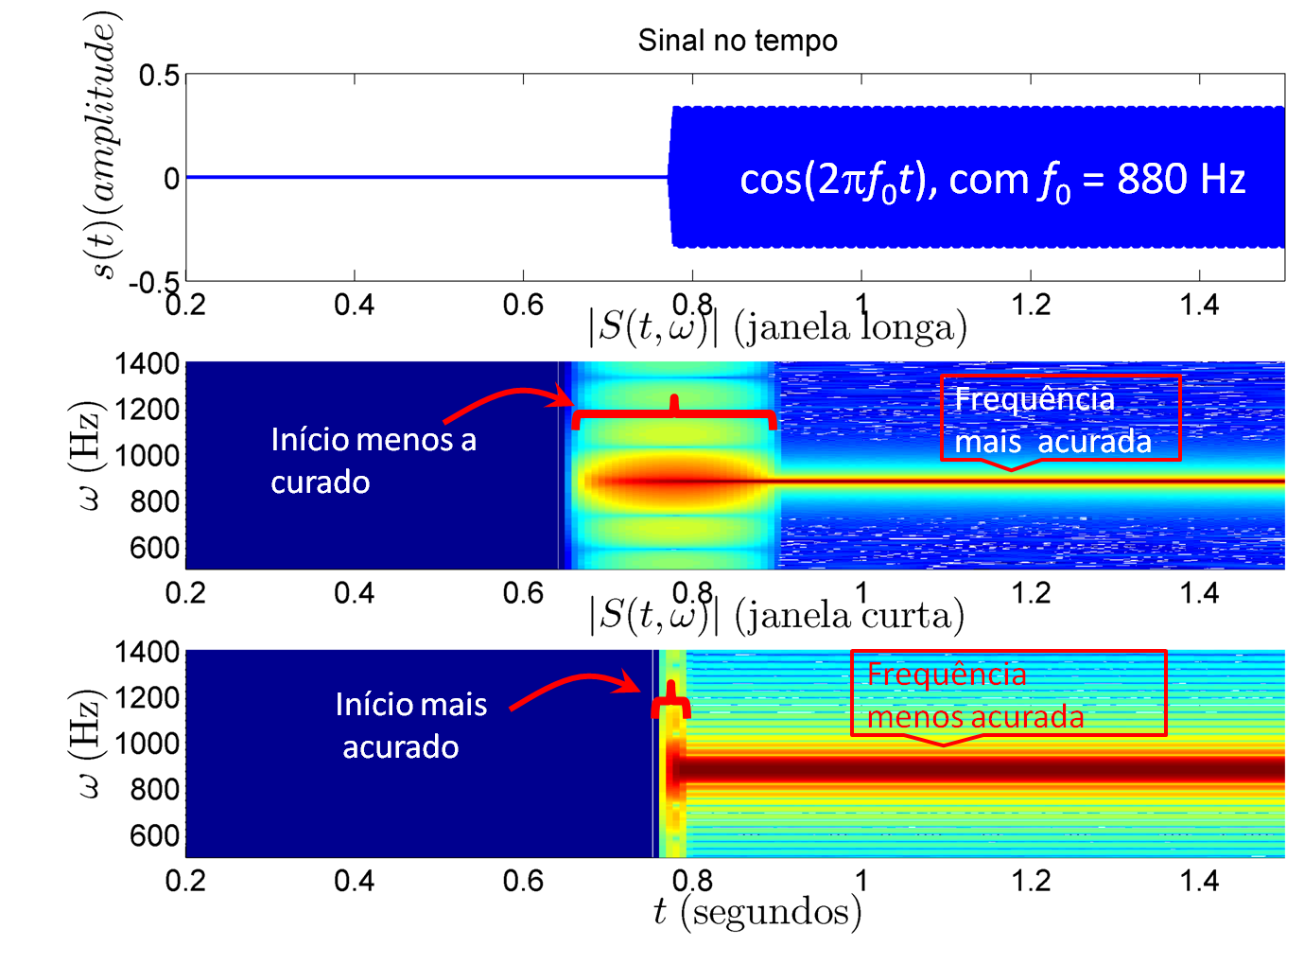
Segmentação Temporal e Pré-Eco

Slide 65
Processamento por Blocos
Segmentação temporal com sobreposição entre blocos
  Sobreposição de 50% significa dobrar a quantidade de dados após a transformação TF
Uso de janelas de suavização
  Hanning; Hamming; Barlett, etc.
  Afeta o aspecto dos espectros resultantes
  Esquema “Soma a Um”

Slide 66

MDCT – Transformada de Cossenos Discreta Modificada
Definição
Transforma 2N números reais x[0], x[1],..., x[2N – 1] no tempo em N números reais X[0], X[1],..., X[N – 1] na freqüência

Slide 67

IMDCT – MDCT Inversa
Definição
N números reais X[0], X[1],..., X[N – 1] na freqüência reconvertidos em 2N números reais x'[0], x'[1],..., x'[2N – 1] no tempo
  Evita dobrar o número de amostras, mas não é invertível: x’[n] ≠ x[n]

Slide 68
Esquema TDAC
Time-Domain Aliasing Cancellation
Janela
de Síntese
Transformada
Inversa
Transformada
Direta
Janela
de Análise
i +1
i
i
0
0
i - 1
i - 1
0
A ser
codificado
0
i - 2
Matrizes de Transformação
Bloco em Processamento

Slide 69
Conceito de Filtragem Seletiva
Modificação no sinal em que o conteúdo:
  É preservado em uma faixa de interesse do espectro
  É rejeitado no resto do espectro
Filtros Seletivos Usuais
  Passa-Baixas
  Passa-Altas
  Passa-Faixa
  Rejeita-Faixa
|S(f)|
Passa-Baixas
Passa Faixa
Rejeita Faixa
Passa-Altas
|
0
f_{s}/2

Slide 70

Filtragem Seletiva
Exemplos
Lembrete: Redução de Banda
  Se a banda é reduzida por M, após a filtragem, pode-se também reduzir a taxa de amostragem por M: trabalhar com f_{s}/M
|S(f)|
|S_{d}(f)|
Passa-Baixas
M
|
|
|
0
f_{s}/2M
f_{s}/2
0
f’_{s}/2 = f’_{s}/2M

Slide 71
Banco de Filtros (Análise)
Banco de Filtros (Análise)
Decimado de M = 4 Canais
Espectro e Sub-bandas Ideais
Quantização
|X(f)|
Q
M
f
M
Q
Sinal de
Áudio
N Amostras
M
Q
M
Q
MN amostras
N amostras
Efeito

Slide 72
Banco de Filtros (Síntese)
Banco de Filtros (Síntese)
Decimado de M = 4 Canais
Espectro do Sinal
Reconstruído
M
|X(f)|
M
f
Sinal de
Áudio
N amostras
M
M
Efeito

Slide 73
Modelo Psicoacústico
Mapeamento
Tempo- Freqüência
Alocação
de Bits e Codificação
Formatação
da Seqüência
de Bits
Áudio
PCM
Seqüência
Codificada
Modelo
Psicoacústico
Dados
Ancilares

Slide 74
Introdução: Modelo Psicoacústico
Função
  Descrever quanto se percebe do sinal a codificar
Objetivo
  Determinar quais parcelas do sinal podem ser descartadas, sem comprometer a transparência da codificação
Fenômenos principais
  Audibilidade
  Mascaramento
  Bandas críticas

Slide 75

SPL – Nível de Pressão Sonora
Medida Física
Expressa em Decibéis (dB)
p = pressão sonora absoluta
I = intensidade sonora absoluta
p₀ = 20 μPa = Limiar da audição humana a 2 kHz, correspondente a uma intensidade de I₀ = 10 ^{– 12} W/m²
dB

Slide 76
Audibilidade
Sensibilidade variável do ouvido humano com a freqüência.
Curvas de igual audibilidade
  Sensação auditiva equivalente
  Referência: SPL a 1 kHz
Limiar de audibilidade
  SPL mínima para sinal numa dada freqüência ser detectado pelo ouvido humano

Slide 77
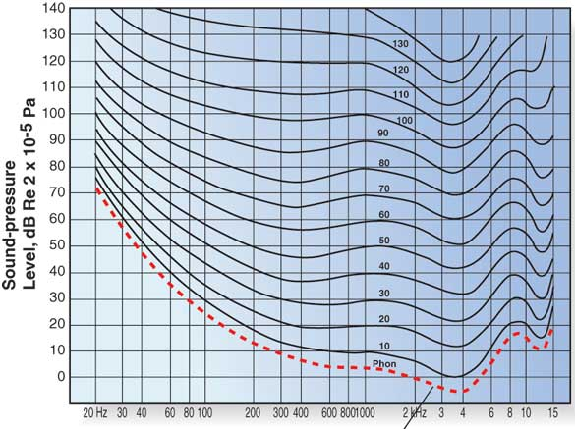
Curvas de Igual Audibilidade
20 Hz
40 Hz
SPL Re 2 x 10⁻⁵ Pa
200 Hz
2 kHz
10 kHz
13 kHz
15 kHz
Freqüência
Limiar de Audição
em Silêncio

Slide 78
Audição Humana: Freqüência
Limites médios para jovem com audição perfeita: 20 Hz a 20 kHz
  Instrumentos musicais ultrapassam ambos os limites
Limite inferior
  Percepção como tom contínuo
Limite superior
  Reduz-se com a idade

Slide 79
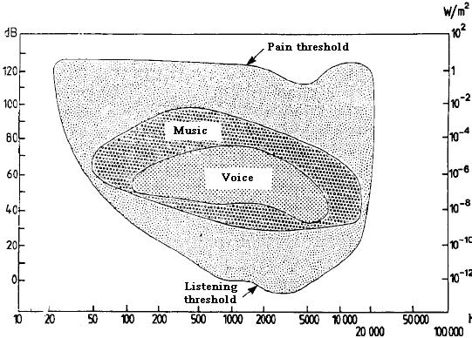
Audibilidade: Fala e Música
Limiar da Dor
Limiar do Risco de Dano
Música
SPL Re 2 x 10⁻⁵ Pa
Voz
Limiar da Audição
em Silêncio
Hz

Slide 80
Mascaramento
Capacidade de um som inibir a percepção de outro som de menor intensidade
Ocorre Conjuntamente
  No TEMPO
  Na FREQÜÊNCIA
Estudo em Separado
  Por conveniência didática

Slide 81
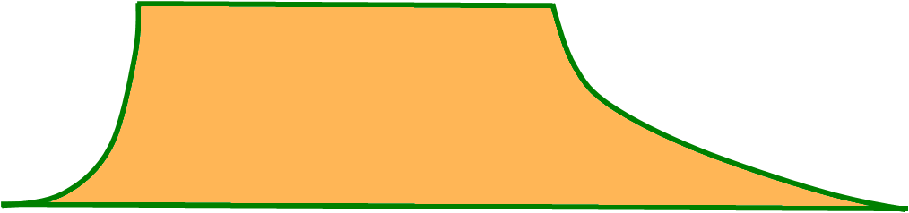
Mascaramento Temporal
Um estímulo inibe a percepção de outros de menor intensidade, dele próximos no tempo
Decaimentos exponenciais no tempo
Mascarador
Pré-Mascaramento
Intensidade (dB)
Mascaramento
Simultâneo
Pós-Mascaramento
≈ 20 ms
≈ 200 ms
≈ 150 ms
Tempo

Slide 82
Mascaramento Temporal:
Exemplos Sonoros
Mascarador | Mascarado | Combinação
Pulso Forte | Pulso Fraco
10 ms
23 ms
113 ms
10 ms

Slide 83
Mascaramento Freqüencial
Um estímulo inibe a percepção de outros, simultâneos, de menor intensidade, em freqüências próximas à sua
Efeito
  Elevação do limiar de audibilidade no entorno da freqüência do Mascarador

Slide 84
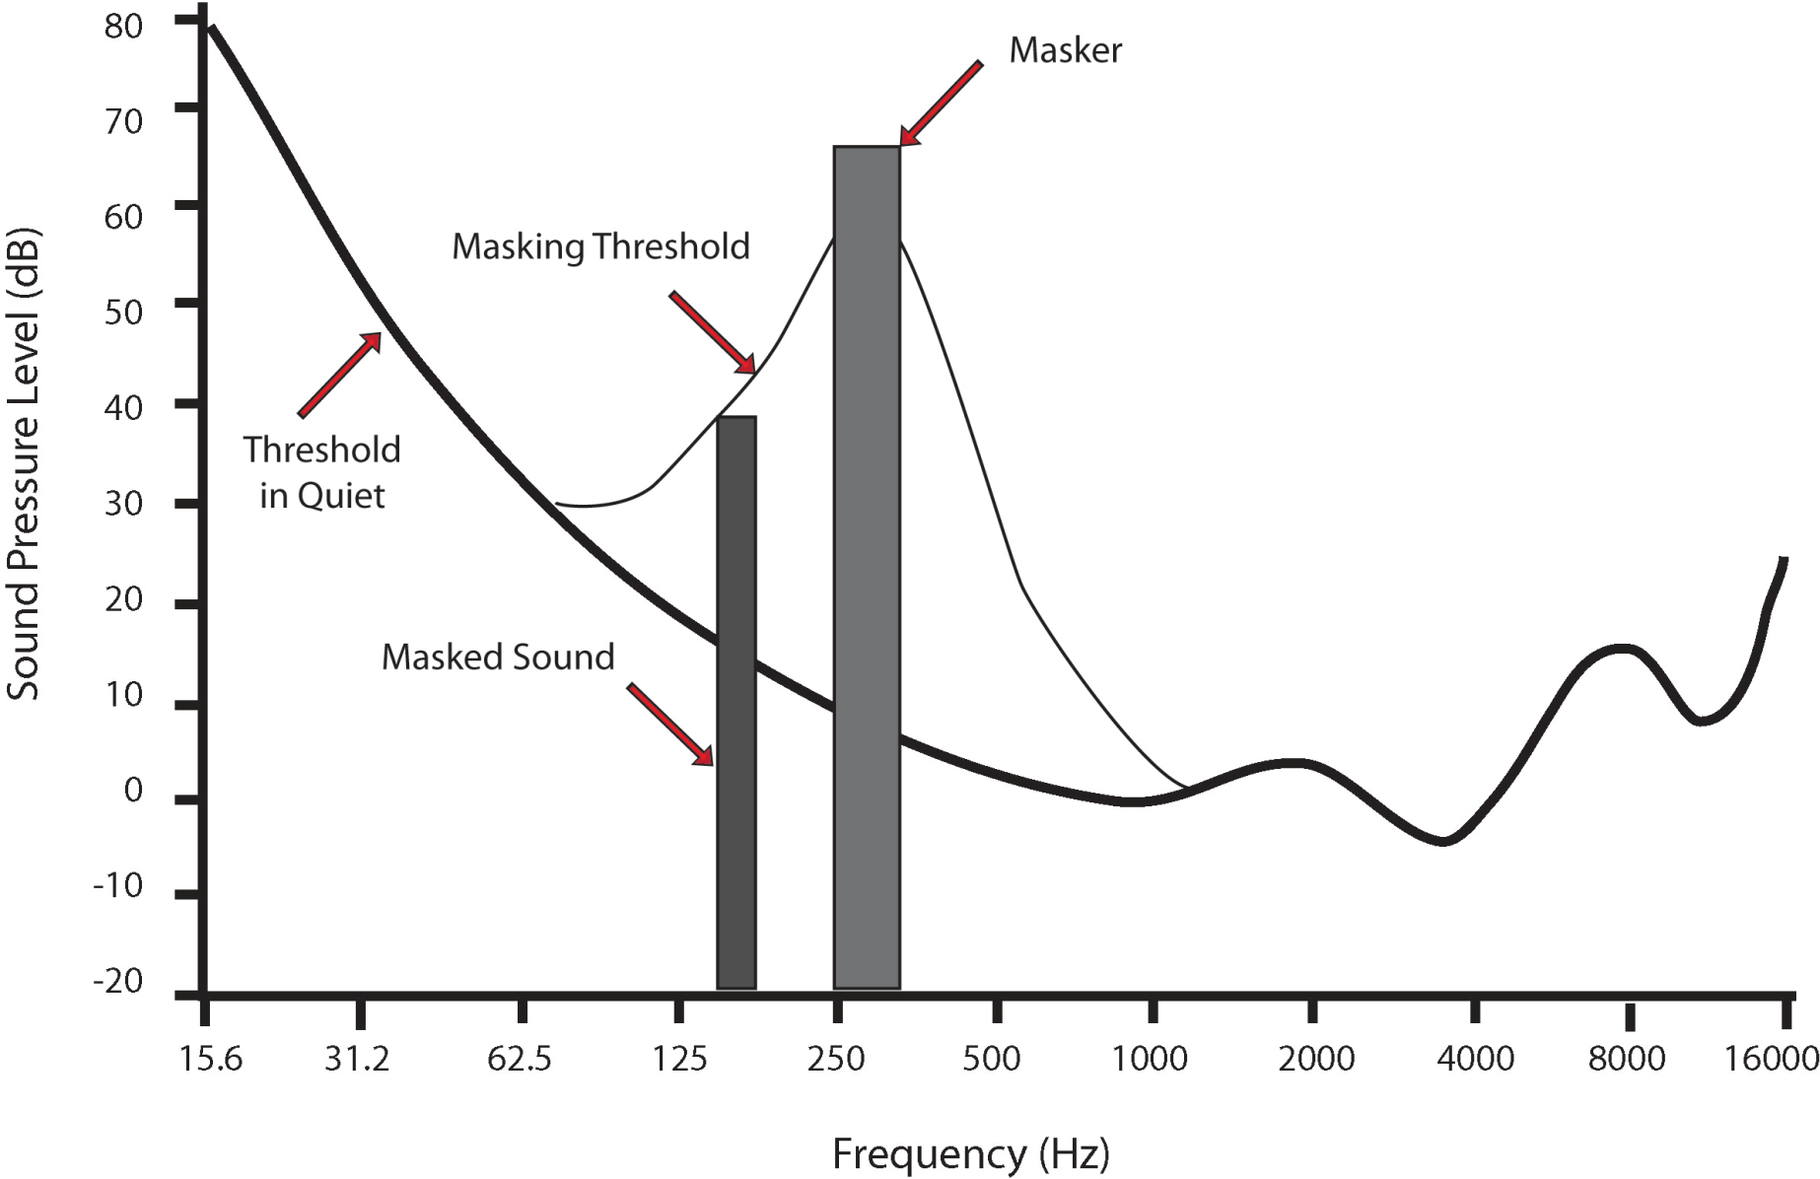
Mascaramento Freqüencial
Mascarador
Limiar de
Mascaramento
Som Não- Mascarado
Limiar de
Audibilidade
em Silêncio
Nível de Pressão Sonora (dB)
Som Mascarado
Freqüência (Hz)

Slide 85
Escala Bark 1/2
Heinrich Barkhausen – primeira medição subjetiva de intensidade sonora
Eberhard Zwicker, 1961 – proposta da escala Psicoacústica
  Graduação do espectro em Bandas Críticas (regiões de mascaramento constante).
  24 Bandas Críticas (1 Bark de Extensão).
  Há várias outras escalas, resultantes de diferentes processos de medida.

Slide 86
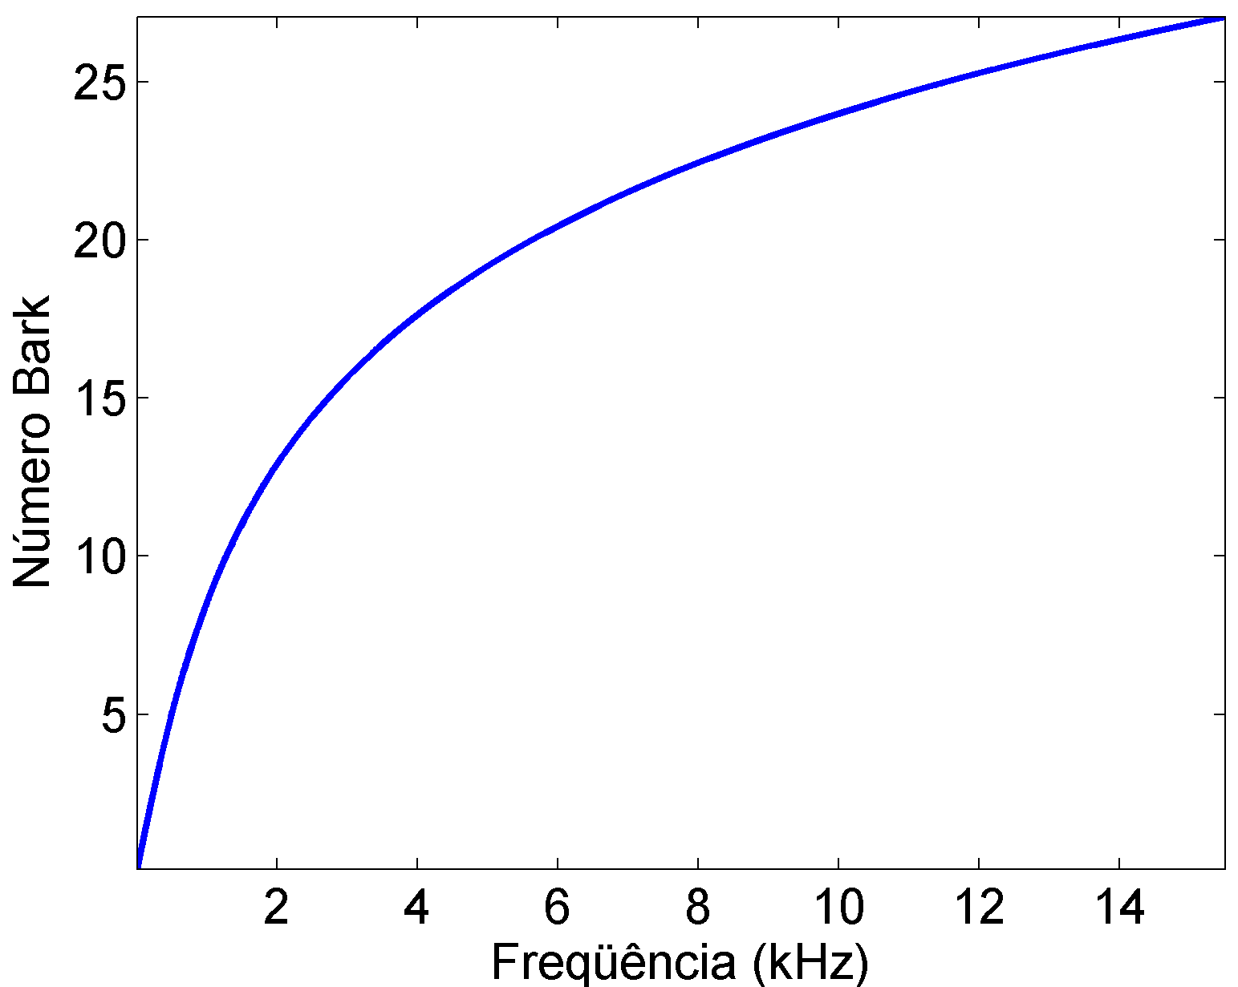
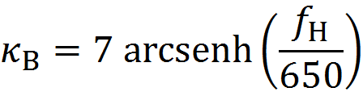

Escala Bark 2/2
Conversão Hz ↔ Bark
≈ Log
Freq.
em Hz
≈ Linear

Slide 87
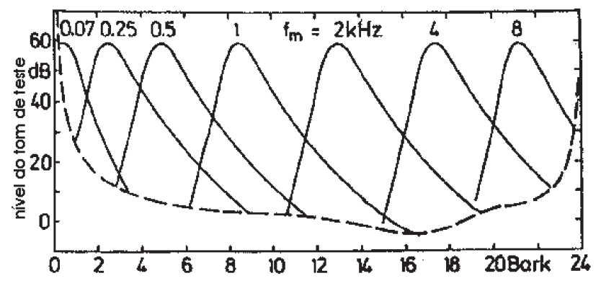
Mascaramento na Escala Bark
Estímulos: tons puros (senoidais)
Máscaras aproximadamente constantes ao longo da freqüência

Slide 88
Modelo de Mascaramento
Na escala Bark
Nível do Mascarador : L_{m}
L_{m}
_
Varia com o tipo
de mascarador
Δ
SPL dB
Inclinação 1
Inclinação 2 (L_{m})
Bark

Slide 89
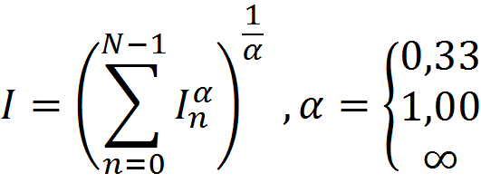
Composição do Mascaramento
I_{n}: Ponto (no tempo ou na freqüência) da curva de mascaramento devido a um mascarador n
Máscara Resultante
  Definição de Norma Vetorial || . ||_{p}

Slide 90
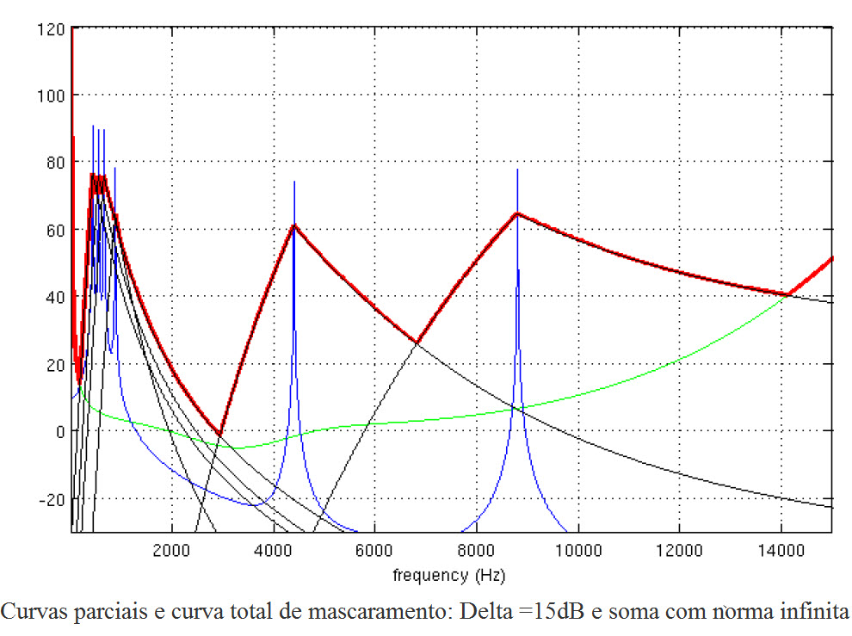
Mascaramento Resultante
Soma de componentes senoidais
Sinal
Masc.
Global
SPL dB
Limiar
Audição
Masc.
Parcial
Freqüência (Hz)

Slide 91
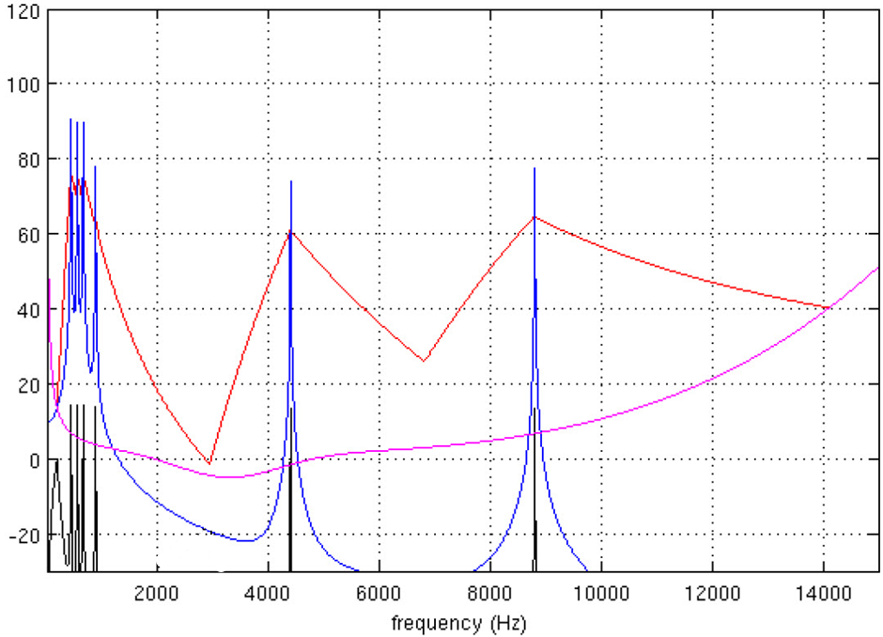
Mascaramento e SMR
Sinal
Masc.
Global
SPL dB
Limiar
Audição
SMR
Freqüência (Hz)

Slide 92
Mascaramento Freqüencial
Exemplo Sonoro
Mascarador | Mascarado | Combinação Soma
Tom Puro F = 500 Hz A = 0,5 | Tom Puro f = 523 Hz A = 0,02
 | Tom Puro f = 785 Hz A = 0,02

Slide 93
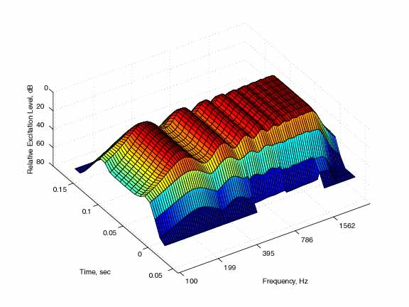
Mascaramento Global
Temporal + Freqüencial
  Superfície de Mascaramento para um Tom Harmônico
...
Tons
Mascaradores
SPL (dB)
← Tempo
Freqüência (Hz)
Escala Log

Slide 94
Alocação de Bits 1/2
Sinal a Codificar
SNR
Curva de
Marcaramento
Global
SMR
SNR
SPL dB
Ruído Inaudível
Ruído Audível
Freqüência

Slide 95
Alocação de Bits 2/2
Idéia
  Deixar o ruído de quantização sob a máscara
Critério: SNR ≥ SMR
  SMR = Razão Sinal-Máscara
  SNR = Razão Sinal-Ruído

Slide 96
Observações Finais
Estratégia de distribuição de bits entre as faixas de freqüência: “primeiro a quem mais precisa”
Qualidade variável × Taxa variável
Modelo depende da intensidade absoluta
Estágio Final (Após Alocação de Bits)
  Codificação sem perdas + informações adicionais → Empacotamento

Slide 97
Avaliação de Qualidade de Áudio

Slide 98
Introdução
Avaliação de Qualidade (AQ)
É desejável comparar o desempenho de diferentes codificadores
Indicadores de desempenho usuais
  Taxa de bits, complexidade, latência, robustez e qualidade do sinal gerado
  Medidas clássicas como SNR e THD (distorção harmônica total) são inadequadas
Abordagens para AQ
  Avaliação subjetiva via testes de audição
  Avaliação objetiva via sistemas automáticos

Slide 99
Conceitos Fundamentais
Qualidade de um codec com perdas
  Diferença PERCEBIDA entre os sinais de entrada (original) e saída (decodificado)
Transparência
  Ouvinte treinado não percebe a diferença entre os sinais original e codificado
Fidelidade
  Acurácia e realismo (reprodução de áudio)
Inteligibilidade
  Entendimento da mensagem verbal

Slide 100
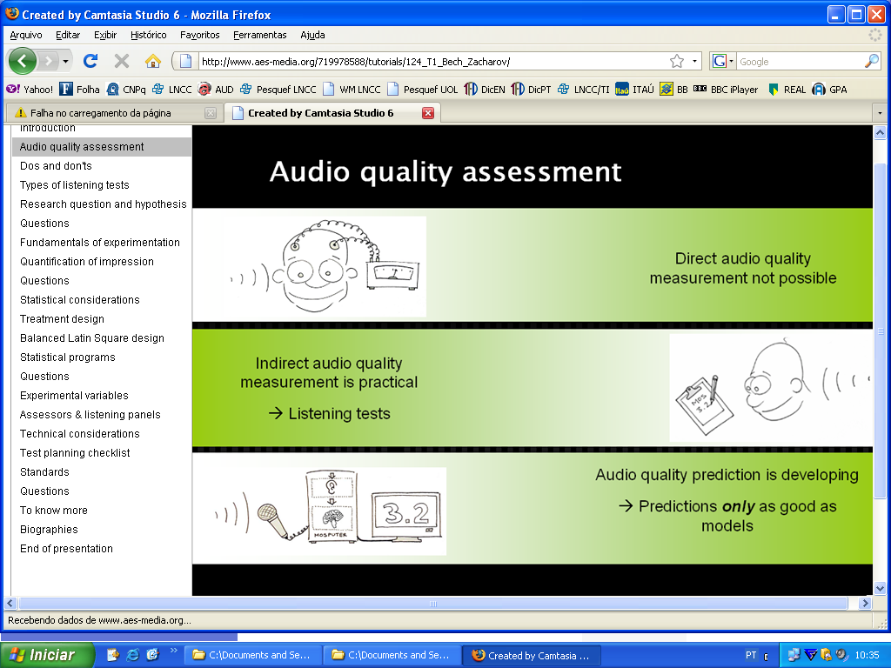
Taxonomia AQ
Subjetiva
  Via testes formais de audição
Com Referência
  AQ Comparativa
Intrusiva
  AQ em sistemas
  Interfere com a operação normal do sistema sob avaliação
Objetiva
  Via modelos computacionais
Sem Referência
  AQ Absoluta
Não-Intrusiva
  AQ via inferência de indicadores de outros indicadores de desempenho do sistema

Slide 101
AQ e Escopo
Metodologia para AQ dependente do escopo da aplicação
  Tipo de material
    Voz vs Áudio
  Banda de Freqüência (Voz)
    Estreita, Larga, Ultra-larga
  Tipo de Degradação
    Defeitos de codificação, de rede (transmissão), acústicos (ruído ambiental, reverberação)
  Intensidade da Degradação
    Defeitos sutis ou evidentes

Slide 102
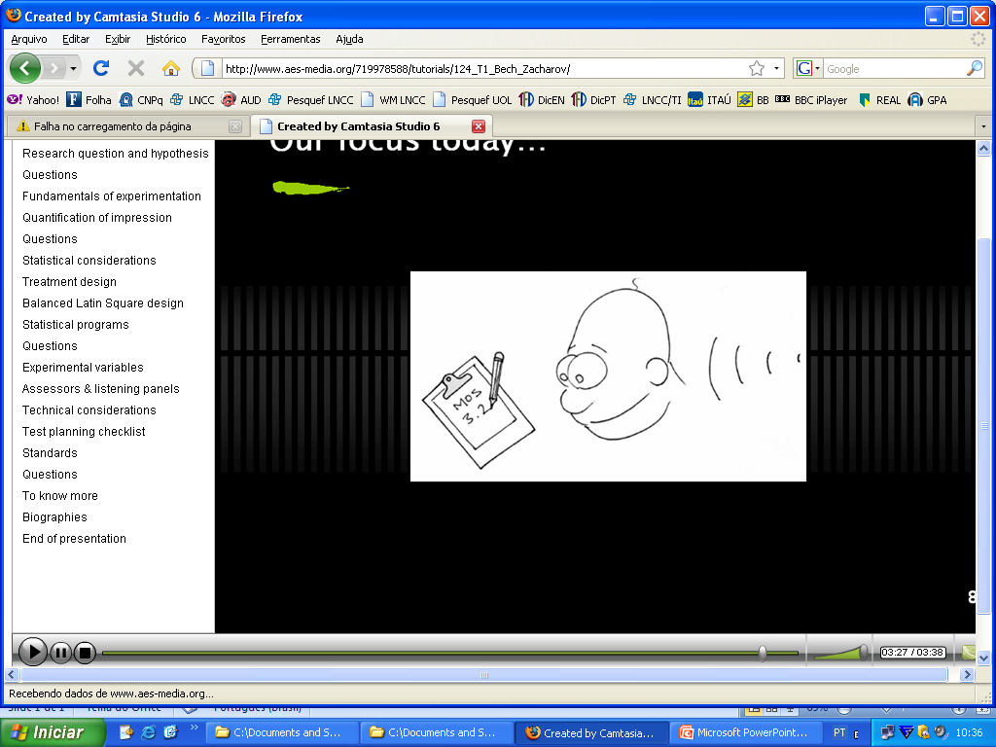
Métodos Subjetivos

Slide 103
Testes Formais de Audição
Especificados por agências de padronização: ITU, ISO, EBU
Experimentos em condições controladas
  Características do recinto de audição
    Nível de ruído e reverberação
  Equipamentos de reprodução sonora
  Experiência e número de participantes
  Escolha de estímulos críticos
  Duração das sessões de testes
Custosos, Laboriosos e Demorados

Slide 104
Dificuldades
Difícil replicação (infra-estrutura e ouvintes)
Influência do grupo de ouvintes
  Questões culturais e/ou lingüísticas
  Entendimento do propósito do teste
  Contexto da aplicação
  Preferências pessoais
  Diferenças de acuidade auditiva, atenção, interesse
Projeto do experimento
  Isolar a interdependência de múltiplos fatores para verificar a hipótese formulada

Slide 105
Recomendações Metodológicas
ITU-T P.800
  MOS: Mean Opinion Score
  Avaliação Absoluta ou Relativa: qualidade, defeito, esforço, etc.
  Escala de 5 pontos ↔ categorias (várias)
MOS | Qualidade | Defeito
5 | Excelente | Imperceptível
4 | Boa | Perceptível mas não incômodo
3 | Razoável | Levemente incômodo
2 | Pobre | Incômodo
1 | Ruim | Muito incômodo

Slide 106
Recomendações Metodológicas
ITU-R BS.1116
  Escopo: Defeitos Sutis
  Avaliação Comparativa: defeito
    Ordem: REF → (SUT ou REF) → (REF ou SUT)
  Escala de 5 pontos ↔ categoria (defeito)
Defeito | Nota | (SDG) Diferença SUT – REF
Imperceptível | 5 | 0
Perceptível mas não incômodo | 4 | -1
Levemente incômodo | 3 | -2
Incômodo | 2 | -3
Muito incômodo | 1 | -4

Slide 107
Escolha do Teste

Slide 108
Análise de Dados
Agrupamentos
  Faixa etária, classe de estímulo, etc.
Testes Estatísticos
  Consistência de respostas dos ouvintes
  Detecção de erros acidentais
    Ex. Interpretação da escala
  Correlação de Resultados
  Significância estatística dos resultados (MOS)
    Média, Variância, Mediana, Quartis
  ANOVA (Análise de Variância)

Slide 109
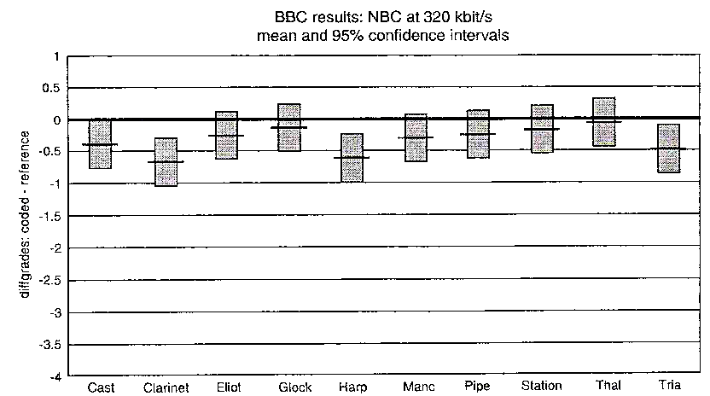
Exemplo ANOVA
Subjetive Difference Grades (SDG)
Coded – Ref
Intervalo de
Confiança 95%
Mediana

Slide 110
Métodos Objetivos

Slide 111
Motivação
Testes Subjetivos são:
  Confiáveis, se feitos devidamente
  Custosos e Demorados
  Suscetíveis a variabilidade
Sistemas de Comunicações
  Monitoração constante de qualidade
  Inviável recorrer a testes subjetivos

Slide 112
Objetivo
Substituir o ouvinte na monitoração de qualidade
  Ferramenta de AQ = Preditor de MOS
  Uso operacional
Etapa de Projeto do AQ
  Resultados do AQ altamente correlacionados com o MOS medido
    Requer a condução de testes de audição
      Fase de projeto e de validação

Slide 113
Abordagens
Construir um “ouvido biônico”
  Emprego de Modelos Psicoacústicos
  Operação no domínio digital
Métodos com Referência
  Comparação de representações internas (produzidas no ouvido interno)
  Mais sensíveis e confiáveis
Métodos sem Referência
  Mais frágeis
  Aplicáveis a degradações bem evidentes

Slide 114
Métodos Com Referência
Duas Categorias
  CIR: Comparison of Internal Representations
  NSE: Noise Signal Evaluation
Modelo do Sistema Auditivo
Análise
Tempo-Freqüência
Comparação das Representações Internas
+
Modelo Cognitivo
Erro
Comparação entre
Erro e Máscara Global
+
Modelo Cognitivo
Áudio Original
(Referência)
MOS
Predito
Áudio Sob-Teste
(Codec com Perdas)
MOS
Predito
Modelo do Sistema Auditivo
Máscara Global
Áudio Sob-Teste
(Codec com Perdas)
Análise
Tempo-Freqüência
Modelo do Psicoacústico
Áudio Original
(Referência)

Slide 115
Avaliadores Padronizados (ITU)
Família PESQ
  Perceptual Evaluation of Speech Quality
  AQ de sinais de voz
  Redes de telefonia e codecs de voz
  Com referência (end-to-end)
  ITU-T Recommendation P.862 (02/01)
    PESQ
    Banda estreita (4 kHz)
  ITU-T Recommendation P.862.2 (11/07)
    W-PESQ
    Banda larga (8 kHz)

Slide 116
Avaliadores Padronizados (ITU)
PEAQ
  Perceptual Evaluation of Audio Quality
  ITU-R Recommendation BS. 1387 (2001)
  AQ de sinais de Áudio (banda de 24 kHz)
  Com referência (end-to-end)
  Otimizado para codecs de áudio
    Defeitos sutis

Slide 117
Codecs: (D)Efeitos Colaterais
Causas Principais
  Erros de quantização e descarte de informação
Defeitos mais evidentes
  Pré-eco
    Espalhamento no tempo do ruído de quantização + proc. em blocos
  Aspereza
    Transformações sem reconstrução perfeita
  Birdies
    Chaveamento (súbito, não-natural), entre blocos adjacentes, de componentes das bandas de freqüências mais altas
  Pós-eco (reverberação de voz)
    Causado pela baixa resolução temporal de codificadores de áudio
  Perda de altas freqüências
  Degradação de localização espacial de fontes sonoras

Slide 118
Avaliação via PEAQ
Escala (SDG): – 4 (Ruim) a 0 (Trasp.)
Berimbau
Original | 96 kb/s | 192 kb/s
MP3 | (-3,397) | (-1,614)
OGG | (-1,440) | (-0,019)

Slide 119
III. Padrões em Codificação de Áudio
Seleção

Slide 120
Aplicações de Áudio Digital
Armazenamento, uso doméstico
  Laser Disc
  Compact Disc
  Digital Compact Cassette, Digital AudioTape
  Digital Versatile (Video) Disc
  iPod
Transporte
  Rádio digital
  TV digital
  Internet
Necessidade de padronização

Slide 121
Criação do Grupo MPEG
ISO (International Organization for Standardization)
+
IEC (International Electrotechnical Commission)
⇓
MPEG (Moving Pictures Expert Group) – 1988

Slide 122
Padrões MPEG
MPEG-1: ISO/IEC 11172, Áudio e Vídeo sincronizados a 1,5 Mbps, publicado em 1992
MPEG-2: ISO/IEC 13818, Áudio e Vídeo sincronizados a 10 Mbps, publicado em 1994
MPEG-3: Áudio e Vídeo a 40 Mbps, cancelado em 1993 (absorvido pelo MPEG-2)
MPEG-4: ISO/IEC 14496, Áudio e Vídeo incluindo taxas muito baixas e facilidades adicionais, publicado em 1998
Notas:
  Organizados em partes, Parte 3 = Áudio
    exceção: AAC do MPEG-2 = Parte 7
  Codificador é informativo, decodificador é padronizado
  MPEG-7: Descrição de conteúdo multimídia para ferramentas de busca
  MPEG-21: Infraestrutura para multimídia

Slide 123
MPEG-1 Áudio - Características
Documentos gerados entre 1993 e 1998
Taxas de amostragem na entrada: 32, 44,1 e 48 kHz
Um ou dois canais:
  Mono e mono dual
  Estéreo e estéreo combinado (joint stereo)
∙ Organização em 3 camadas (layers):
  Complexidade (e portanto qualidade) crescente
  Compatibilidade das camadas superiores com as inferiores
  Taxas por canal de saída: 32, 48, 56, 64, 80, 96, 112, 128, 160 (Layers I, II e III), 192 (Layers I e II) e 224 (Layer I) kbps
  Layer III usa reservatório de bits

Slide 124
MPEG-1 Áudio – Aplicações
Camada I
  Philips DCC (Digital Compact Cassette), taxa de 384 kbps, descontinuado em 1996.
Camada II
  Padrão DAB (Digital Audio Broadcasting) de rádio digital, taxa de 256 kbps.
  Padrão DVB (Digital Video Broadcasting) de TV digital.
Camada III
  Formato MP3, que popularizou os downloads de música na internet.

Slide 125
MPEG-2 Áudio
Extensão do MPEG-1 para taxas mais baixas e aplicações multicanal
Parte 3: LSF, (“2.5”,) Multicanal BC
  MP3 (Camada III);
  DAB, DVB (BC, Camada II)
Parte 7: AAC
Documentos gerados de 1996 a 2000

Slide 126
MPEG-2 LSF
Low Sampling-Frequency
Motivado pelo crescimento de aplicações a taxas de dados reduzidas (ex. internet)
Meta: reduzir taxa de dados sem piorar qualidade
Taxas de amostragem na entrada:
  24, 22,05 e 16 kHz
Taxa de bits por canal de saída:
  Layer I: 32 a 128 kbps
  Layers II e III: 8 a 80 kbps

Slide 127
“MPEG-2.5”
Criado pelo Fraunhofer Institute
Não constitui padrão
Adaptação da Camada III
Taxas de amostragem na entrada:
  12 kHz, 11,025 kHz, e 8 kHz
Camada III
  de 8 kHz (MPEG-2.5) a 48 kHz (MPEG-1)

Slide 128
MP3
Camada III: Alta qualidade + ampla gama de taxas de amostragem
Indicada para aplicações de internet
MP3 usual = MPEG-1 Camada III + extensões MPEG-2 LSF e MPEG-2.5 + ...
Para qualidade similar à de CD:
  compressão 5:1
  2 canais a (128+128) kbps

Slide 129
Áudio Multicanal
Representação espacial de áudio
Estéreo = 2, Multicanal = mais de 2 canais
Configuração típica = 5.1 canais:
  5 canais com largura de faixa completa (20 kHz)
  1 canal de baixas freqüências, abaixo de 200 Hz
    LFE, Low-Frequency Effects
  Formato CD (PCM) requereria 3,528 Mbps para 5 canais
Desafio para broadcast digital, internet e distribuição de música em formato eletrônico
Codificadores multicanal:
  minimizar taxa de dados sem sacrificar qualidade

Slide 130
MPEG-2 Multicanal BC
Extensão multicanal do MPEG-1
Backwards Compatible (MPEG-1 o decodifica)
Taxa de amostragem:
  Canais principais: MPEG-1
  Canal LFE: 96x menor
Estratégia para compatibilidade:
  Matriciação:
    Codificam-se L₂=L+xC+yL_{s} e R₂=R+xC+yR_{s}; C,L_{s} e R_{s} (“ancilares”)
    Estéreo pronto; L e R do multicanal são calculados
Problemas:
  Restrição no projeto do codificador
  Desmascaramento do ruído de quantização

Slide 131
MPEG-2 AAC (1/2)
Multicanal de melhor qualidade pelo abandono da compatibilidade com o MPEG-1
Ex-NBC (Non-Backwards Compatible)
Nome mais atrativo: AAC (Advanced Audio Coding)
Meta: transparência em 5 canais a 384 kbps totais
Padrão MPEG-2 Parte 7.
Admite:
  até 48 canais
  taxas de amostragem de entrada de 8 a 96 kHz
Núcleo de diversos perfis do MPEG-4 Parte 3

Slide 132
MPEG-2 AAC (2/2)
Organizado em 3 perfis:
  Main Profile: Máxima qualidade e complexidade, decodifica o LC
  LC, Low-Complexity Profile: Alta qualidade com menor complexidade
  SSR, Scaleable Sampling-Rate: Mínima complexidade, inclui pré-processamento para controle de ganho
Aplicações:
  Internet, dispositivos portáteis (iPod + iTunes)
  TV digital (ISDB-T no Japão, ISDB-Tb no Brasil)
  Rádio digital (DAB+ – Digital Audio Broadcast, DRM – Digital Radio Mondial)

Slide 133
Dolby AC-3
AC-3 = Audio Coder 3 – Dolby Digital
Originalmente multicanal (para cinema)
5.1 canais
Impulsionou o MPEG-2 AAC
Aplicações: ATSC HDTV, DVD-Video, DVB
Taxas de amostragem de 32, 44,1 e 48 kHz
Bitstream de 32 a 640 kbps
Diferenças principais para o MPEG-2 AAC:
  Codificação eficiente do expoente
  Facilidade: permite comprimir faixa dinâmica

Slide 134
MPEG-4 (1/2)
Série de ferramentas usáveis na codificação
Aplicações: comunicação por e sem fio, streaming, digital broadcasting, multimídia de alta qualidade
Filosofia: media objects
Documentos gerados desde 2000
Features:
  Taxas baixíssimas (até 200 bps)
  Escalabilidade
  Efeitos especiais
  Manipulação de som
  Composição 3D
  Extensão de banda
  Codificação paramétrica de áudio

Slide 135
MPEG-4 (2/2)
Áudio sintético – chegando a 200 bps
  TTS (Text-to-Speech)
  SA (Structured Audio) – para instrumentos musicais
Áudio natural
  Paramétrico (HVXC, Harmonic Vector Excitation Coding) – para fala, 2 a 16 kbps
  CELP, Code-Excited Linear Prediction – para fala, 4 a 24 kbps
  GA,General Audio – MPEG-2 AAC estendido, 6 a 300 kbps
  Escalável

Slide 136
Áudio para TV Digital
Padrões de TV Digital:
  ATSC (Advanced Television Systems Comittee)
    padrão americano
    Dolby AC-3
  DVB (Digital Video Broadcasting)
    padrão europeu
    MPEG-2 Camada II, Dolby AC-3
  ISDB (Integrated Services Digital Broadcasting)
    padrão japonês
    MPEG AAC
  ISDTV (International System for Digital Television), antes SBTVD (Sistema Brasileiro de Televisão Digital)
    padrão brasileiro
    MPEG AAC

Slide 137
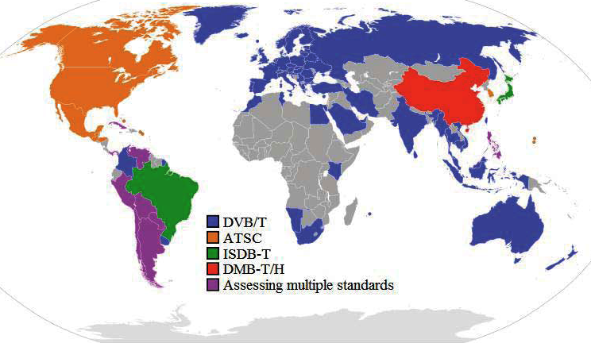
Padrões de TV Digital no Mundo

Slide 138
Obrigado

